Slide 1
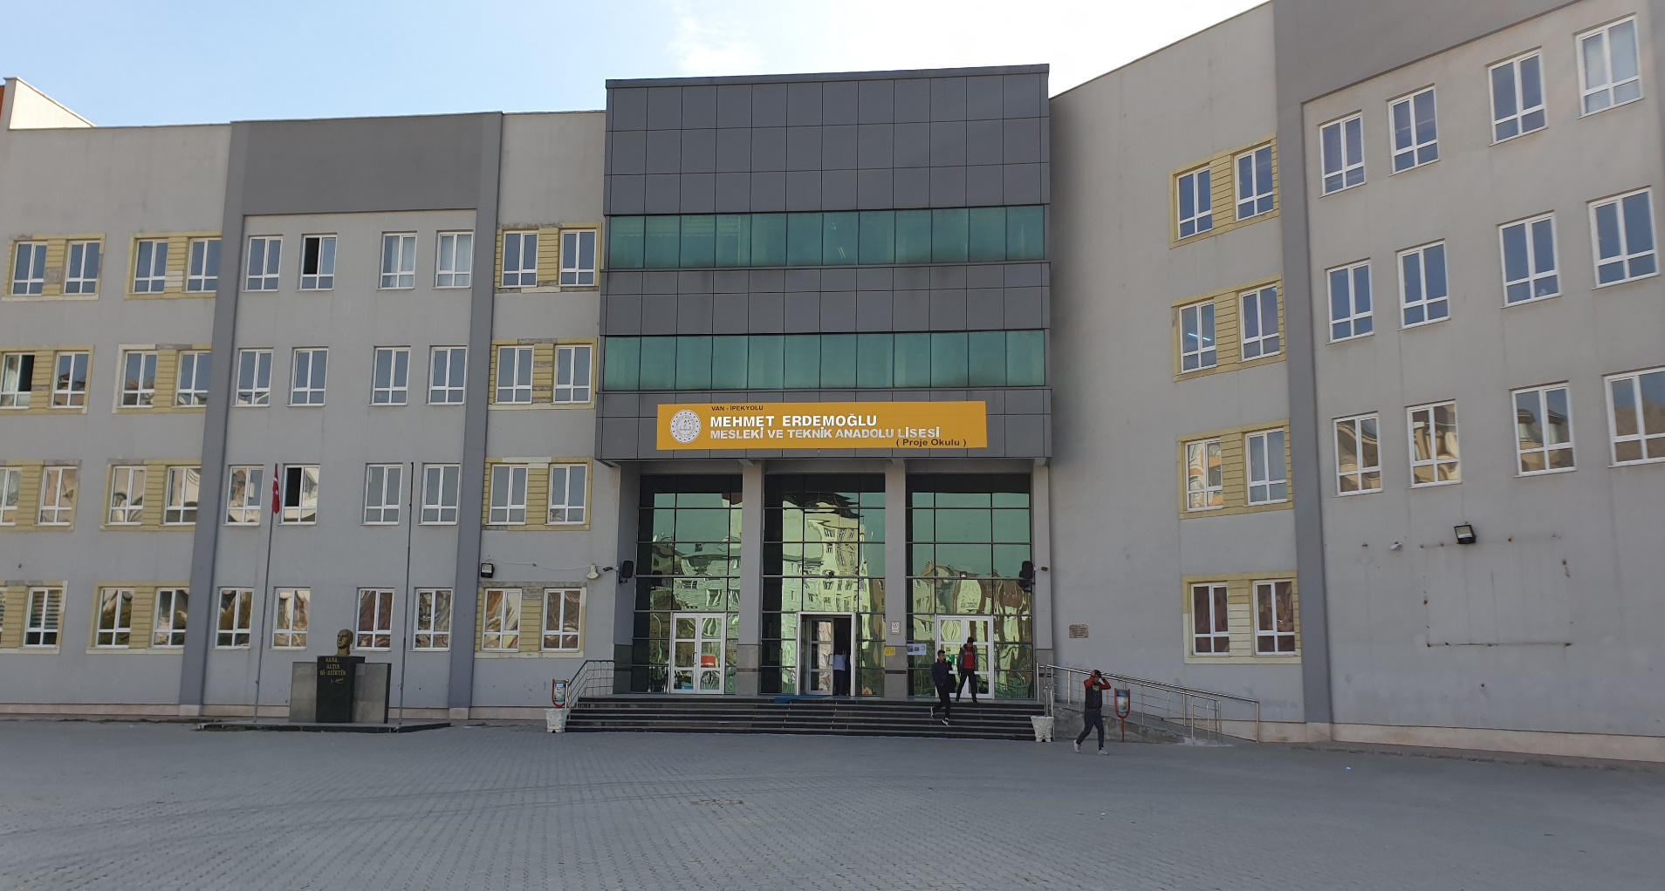
VAN/İPEKYOLU
MEHMET ERDEMOĞLU MESLEKİ VE
TEKNİK ANADOLU LİSESİ

Slide 2
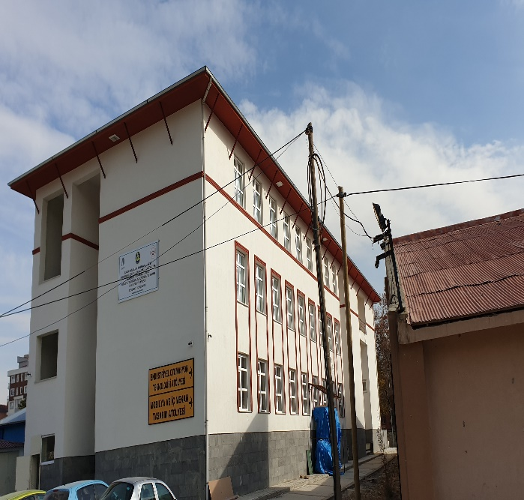
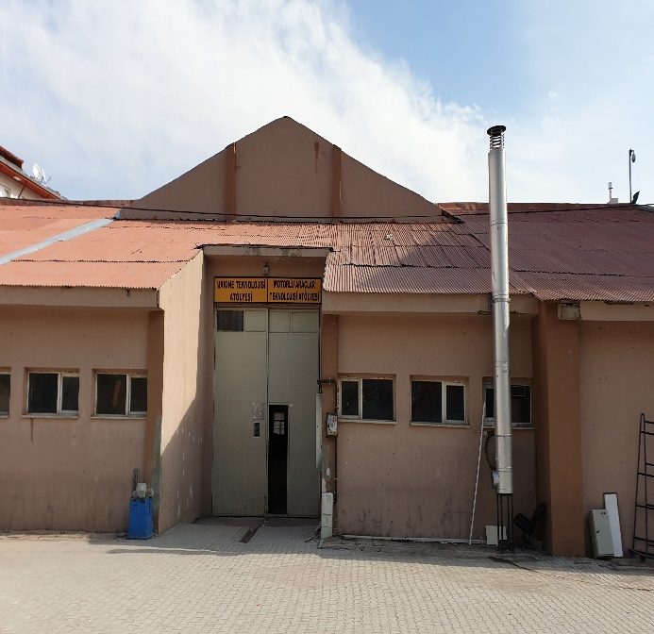
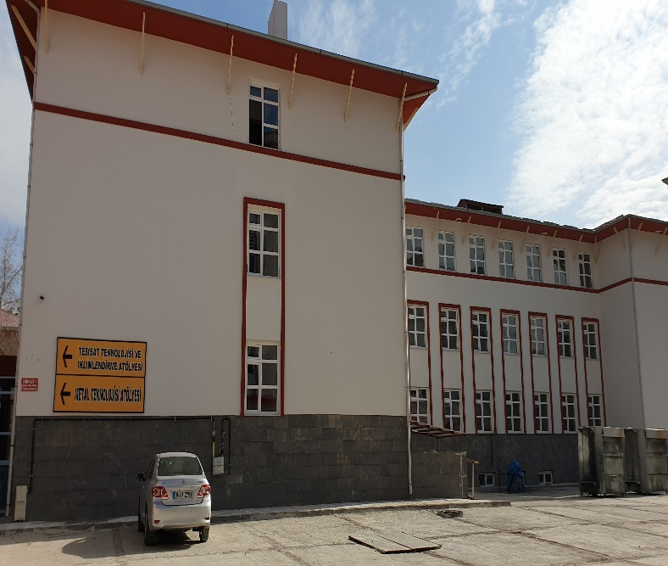
Okulumuz Binaları
ATÖLYELERİMİZ

Slide 3
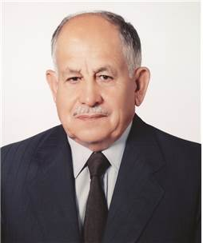
Mehmet Erdemoğlu
Kimdir ?(1931-2006)
-İlkokul yıllarından itibaren bir dokuma ustasının yanında çalıştı.
-1970 Gaziantep, ticaret hayatına giriş yaptı.
-1983 Halı üretimine geçti.
-1999 Dönemin Cumhurbaşkanı Süleyman Demirel tarafından hayırseverlik ödülüne layık görüldü.
-2000 TBMM Üstün Hizmet Ödülünü aldı.
-İnsan onurunu en yüksek düzeyde tutarak, öğrenmek, çalışmak ve üretmek temelleri üzerine kurduğu yaşamının öyküsü 2010 yılında bir anı kitabı haline getirilerek yayınlanmıştır.

Slide 4

OKULUMUZUN AVANTAJLARI/
DEZAVANTAJLARI NELERDİR ?

Slide 5
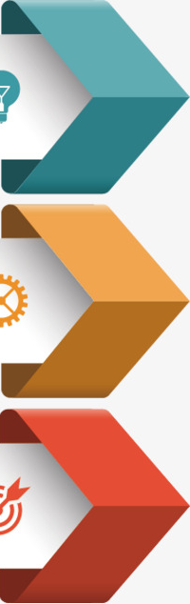
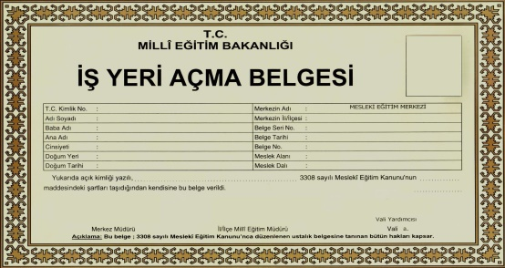
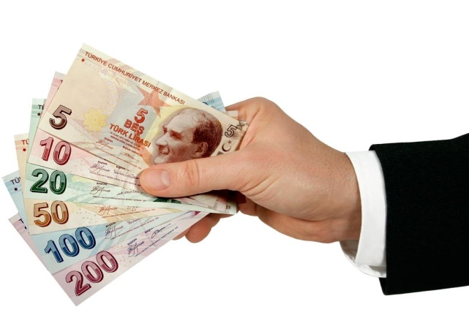
Meslek lisesi mezunları iş yeri açma belgesini almaya hak kazanırlar.
12. sınıf öğrencileri haftada 3 gün, işletmelerde staj yapar ve asgari ücretin %30 unu kazanır.
ÜNİVERSİTE | BÖLÜM | TABAN PUANI
KTÜ | Yazılım mühendisliği | 314.704
KTÜ | Yazılım mühendisliği (M.T.O.K) | 263.3
M.T.O.K Puanı ile üniversitelere yerleşebilirler.

Slide 6

M.T.O.K Nedir ?
Ne İşe Yarar ?
Mesleki ve Teknik Ortaöğretim Kurumlarının kısaltmasıdır.

Slide 7

BÖLÜMLERİMİZ
Bilişim Teknolojileri Alanı
Elektrik Ve Elektronik Teknolojileri Alanı
Endüstriyel Otomasyon Teknolojileri Alanı
Metal Teknolojisi Alanı
Motorlu Araçlar Teknolojisi Alanı
Makine Teknolojileri Alanı
Mobilya Ve İç Mekan Tasarım Alanı
Tesisat Teknolojisi Ve İklimlendirme Alanı

Slide 8

BİLİŞİM TEKNOLOJİLERİ
ALANI
Bilişim sektörü dünyada son 50 yıldır var olan ancak günümüzde olağanüstü öneme sahip olan bir sektördür. Katma değeri oldukça yüksek olan bilişim sektörü, gelişmiş ülkelerde gözde sektörlerin başında gelmektedir.

Slide 9

Çalışma Alanları
-Kamu kuruluşları,
-Yazılım ve Donanım Şirketleri
-İnternet üzerinden ticaret (e-ticaret) yapan firmalarda çalışabilirler,
-Oyun Yazılım ve Grafik şirketleri,
-İnternet servis sağlayıcıları,
-İnternet yayıncılık şirketleri,
-Radyo televizyon şirketleri,
-Araştırma şirketleri, Borsalar,
-Ayrıca kendi adlarına işyeri açabilirler.

Slide 10
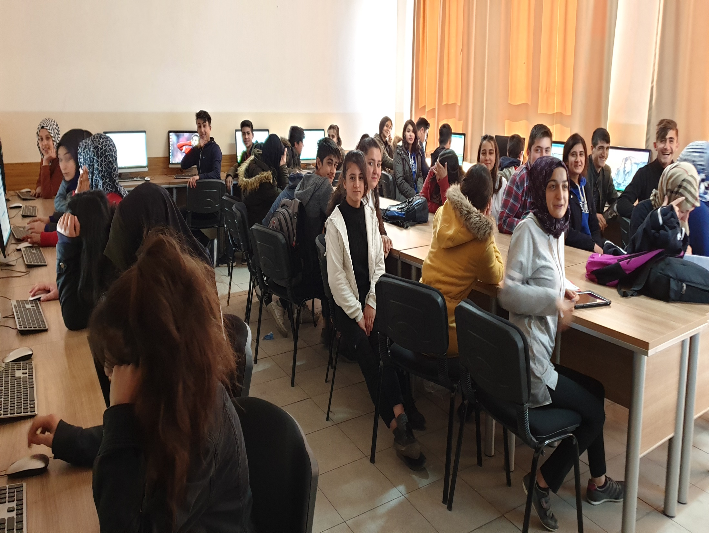

Slide 11
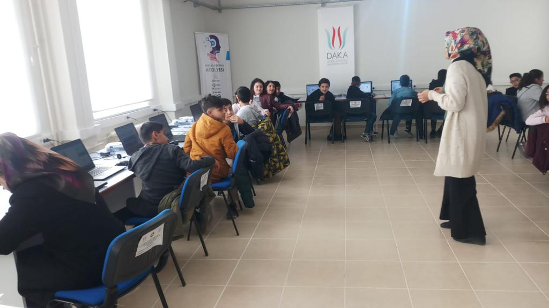

Slide 12
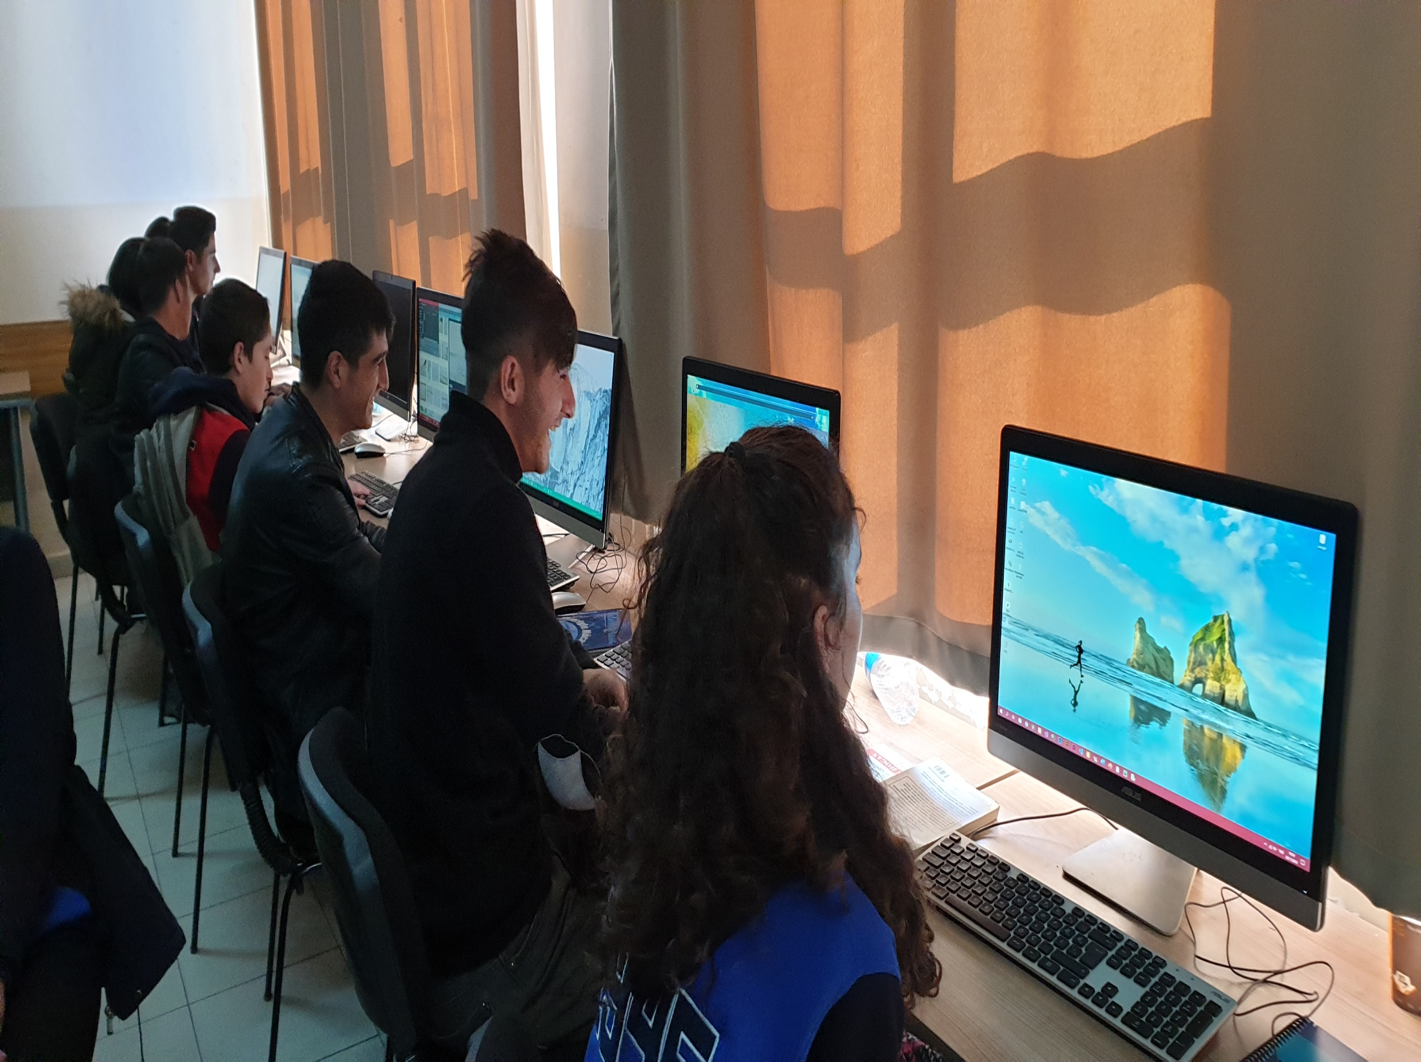

Slide 13

ELEKTRİK-ELEKTRONİK
TEKNOLOJİLERİ
ALANI
Elektrik-Elektronik Teknolojisi Alanında, endüstride bir elektrikli sistemlerin sağlıklı yürümesi için gerekli olan donanımın tasarlanması, programlanması, montajının yapılması gibi uygulama ve teorik esaslı temel mesleki eğitim verilmektedir.
Elektrik-Elektronik Teknolojisi Alanı okulumuzda, Pano Tasarım ve Montajı ve Haberleşme Dalı ile faaliyet göstermektedir.

Slide 14

Çalışma Alanları
Alanımızdan mezun olan öğrenciler, kamu ve özel sektör kuruluşlarının elektrikle ilgili kısımlarında çalışabilirler. İsterlerse kendilerine ait işyeri açabilirler. Sanayi kuruluşlarının hepsinde elektrikli makineleri için elektrik elektronik teknisyenine ihtiyaç duyulmaktadır.

Slide 15
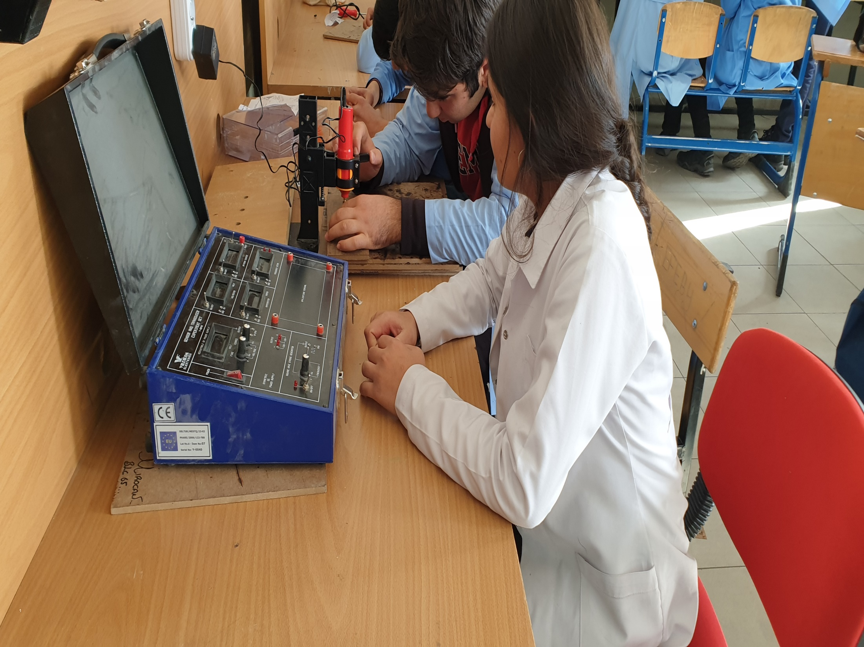

Slide 16
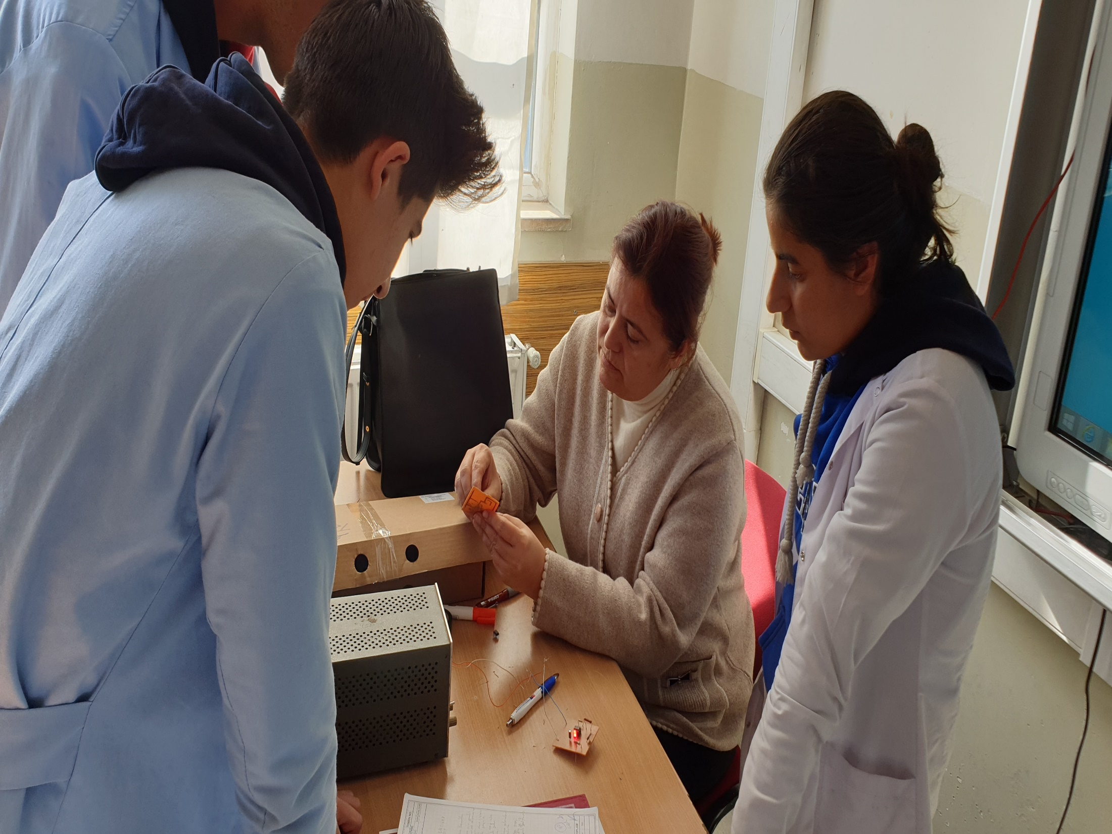

Slide 17
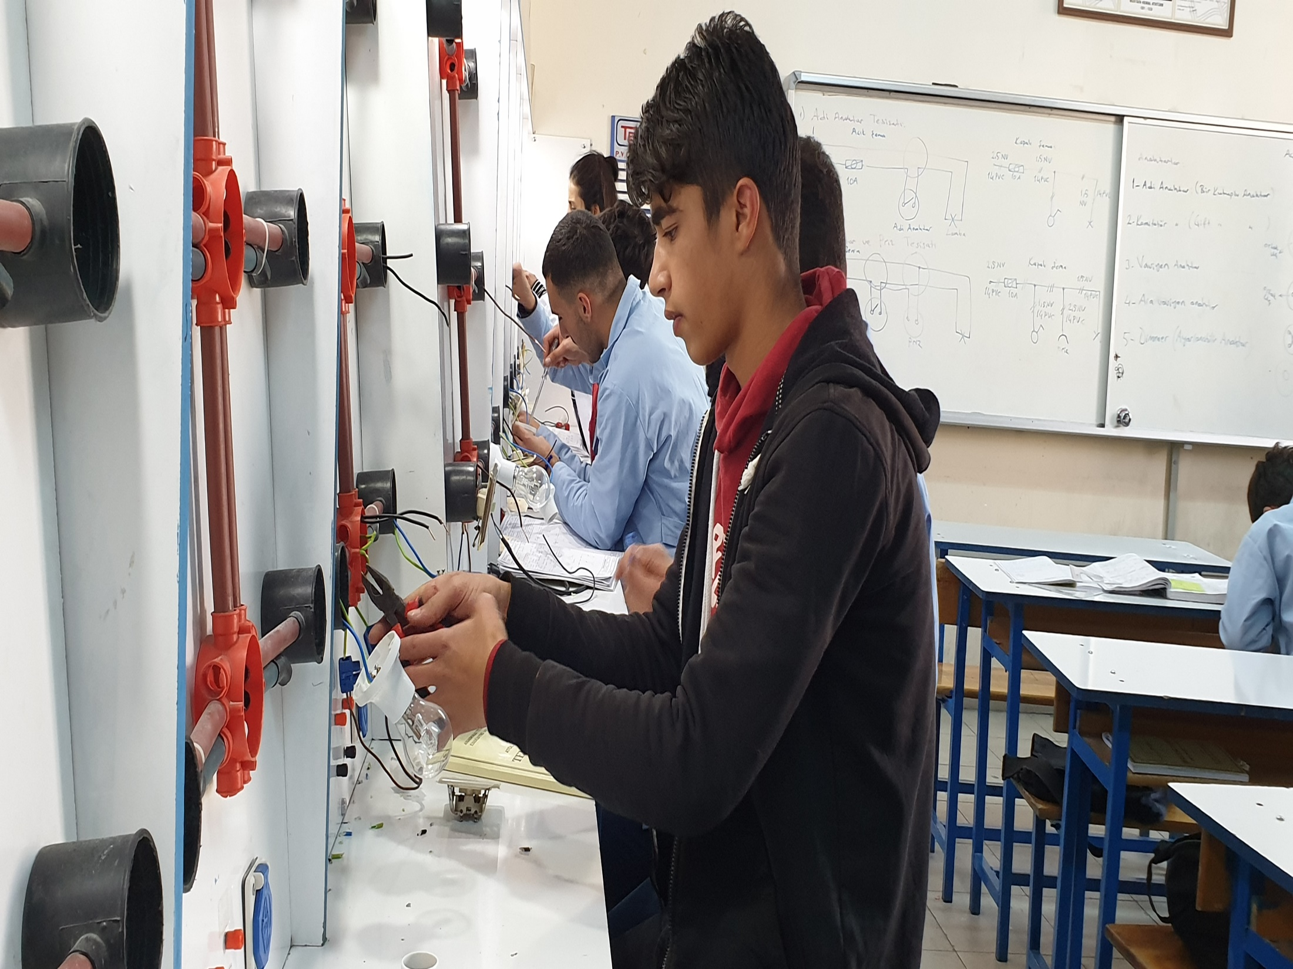

Slide 18
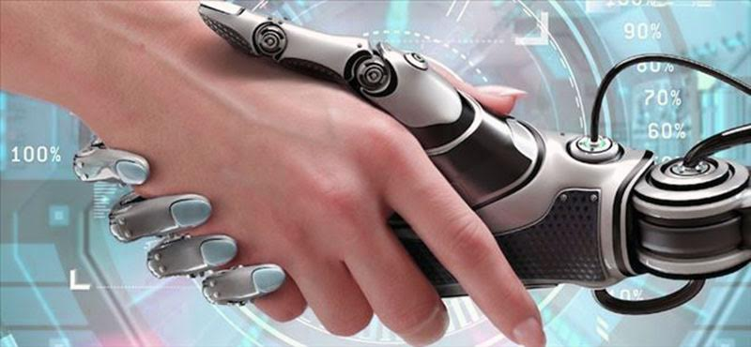
ENDÜSTRİYEL
OTOMASYON
TEKNOLOJİLERİ
Endüstriyel Otomasyon Teknolojileri Alanı ELEKTRİK-ELEKTRONİK, MEKANİK, BİLGİSAYAR ve MATEMATİK bilimlerinin entegre edilmiş halidir. Otomasyon; endüstride, yönetimde ve bilişim alanında yapılan işlemlerde insan vasıtasıyla gerçekleştirilen işlerin otomatik olarak yapılmasını kapsamaktadır. Bir diğer ifadeyle otomasyon, yapılması gereken bir işte insan ve makinenin görev paylaşımıdır.

Slide 19

Eğitim ve Kariyer Olanakları
Liseden sonra, yüksek öğrenime geçiş sınavını başaranlar lisans programlarına devam edebilirler. Lisans programlarına yerleştirilirken MTOK kontenjanıyla diğer Anadolu liselerine göre 40 ile 60 ek puan alarak avantajlı şekilde yerleşmektedirler. Meslek yüksek okulunu bitirenler, dikey geçiş sınavı ile lisans programlarına daha kolay geçebilirler.

Slide 20
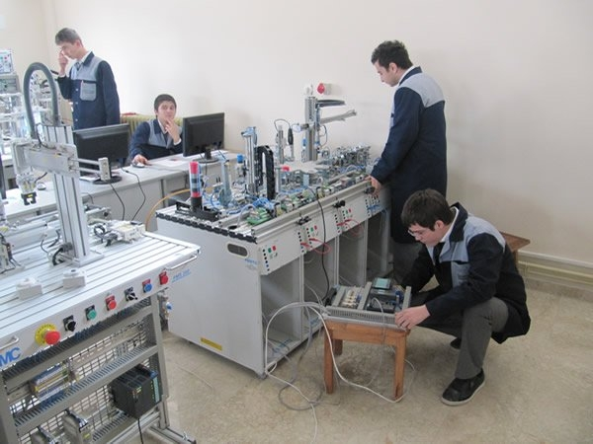

Slide 21
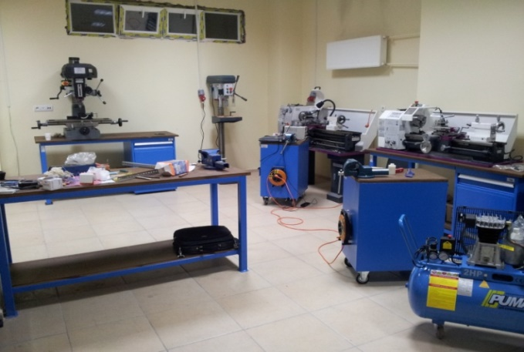

Slide 22
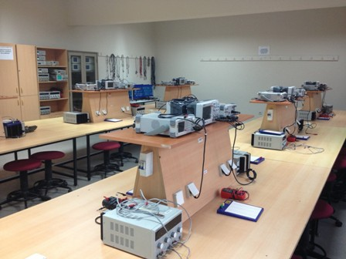

Slide 23
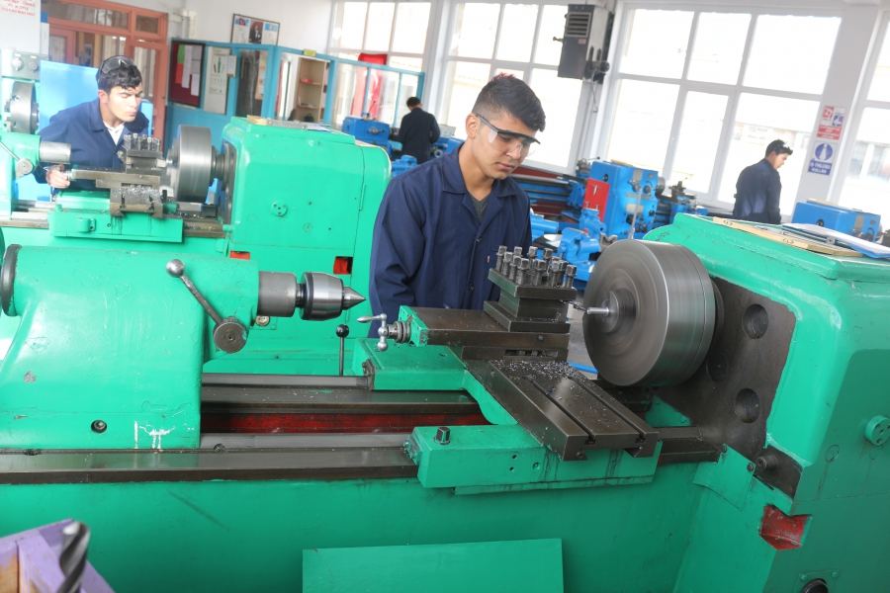
MAKİNE
TEKNOLOJİLERİ
Alan, ülkemizde ve dünyada hızla ilerlemektedir, getirisi ve katma değeri de ekonominin lokomotifi durumundadır
Alanda istihdam imkânları oldukça çeşitlidir. Dünyada ve ülkemizde sektördeki kalifiye eleman sıkıntısı oldukça fazladır. Dolayısıyla iş bulma sıkıntısı yoktur. Alanda çalışanların gelir düzeyleri ülke standartlarının üzerindedir.

Slide 24

Çalışma Alanları
-Kamu veya özel sektöre ait işletmelerde (otomotiv, gemi, uçak, sanayi tesisleri)
  -CNC mekanik imalat atölyelerinde
  -Kalıp ve prototip yapan imalathanelerde,
  -İmalat ve komple resimlerin tasarlanıp çizildiği bürolarda,
  -Mekanik bakım atölyelerinde,
  -Mermer ve model imalatı yapan işletmelerde iş bulabilirler
  Ayrıca kendi işyerlerini de açabilirler.

Slide 25
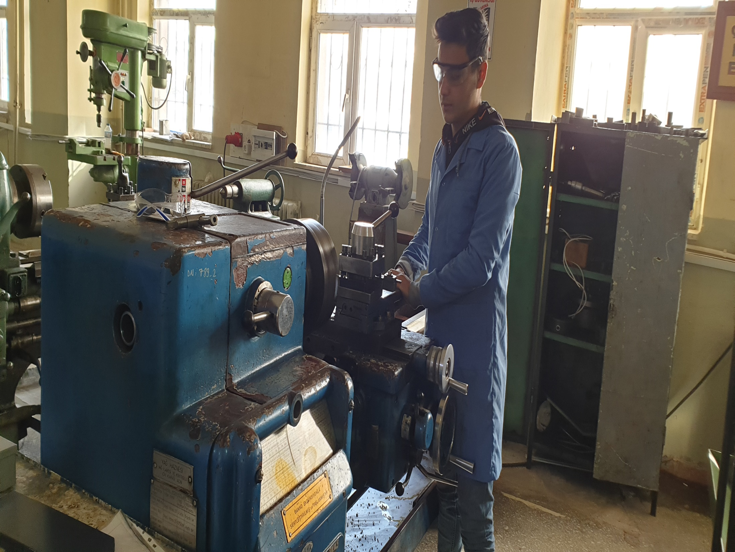

Slide 26
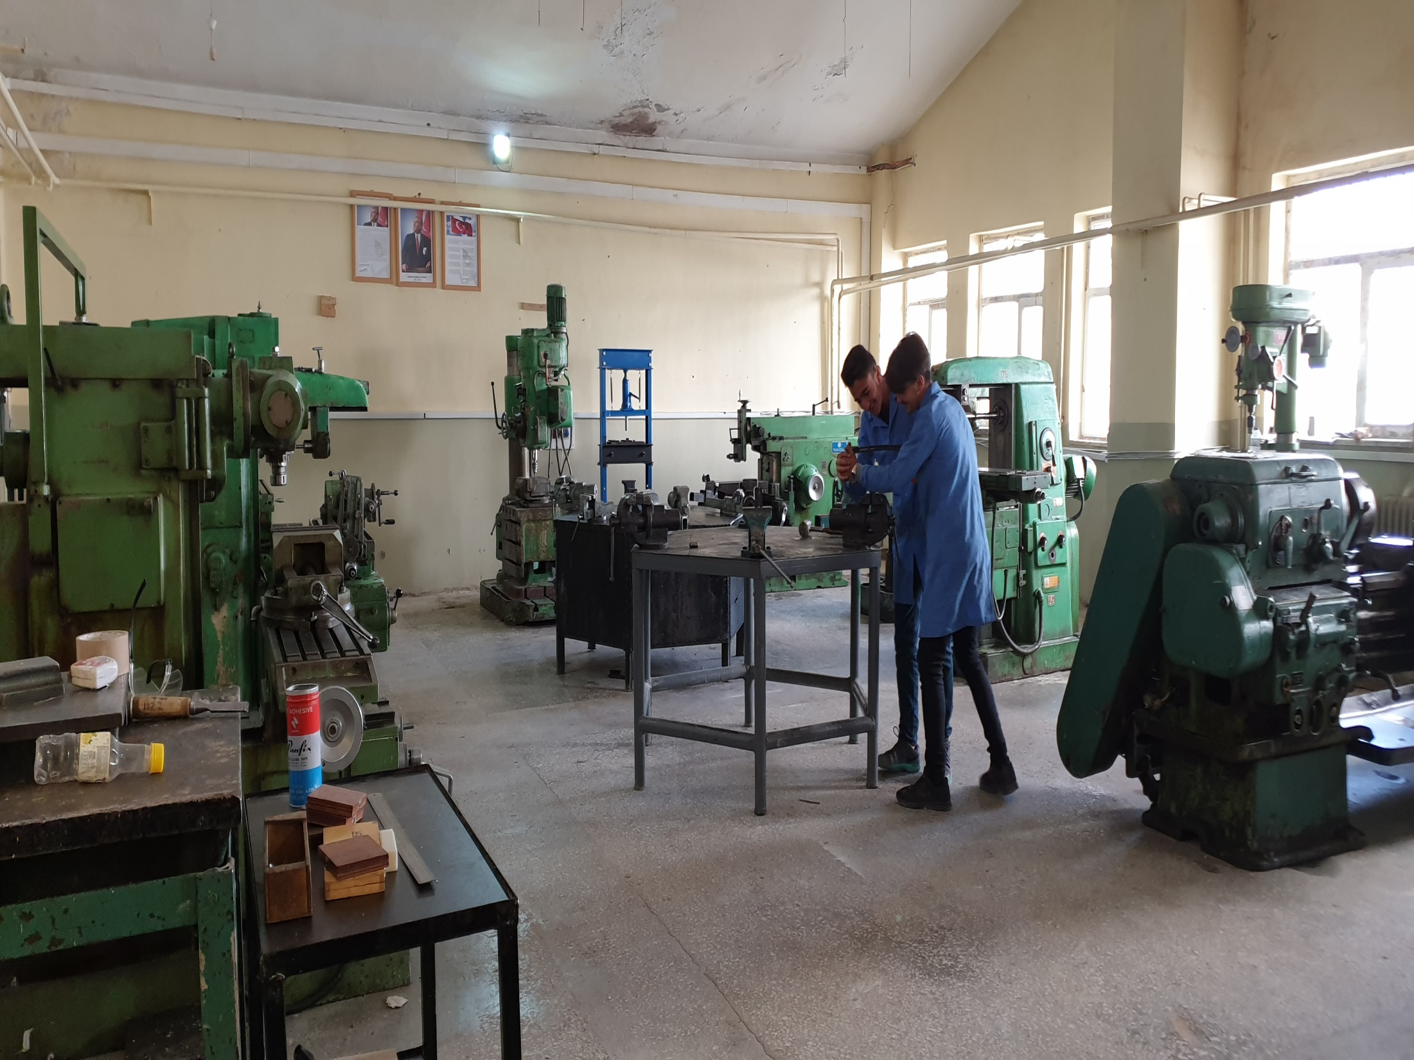

Slide 27
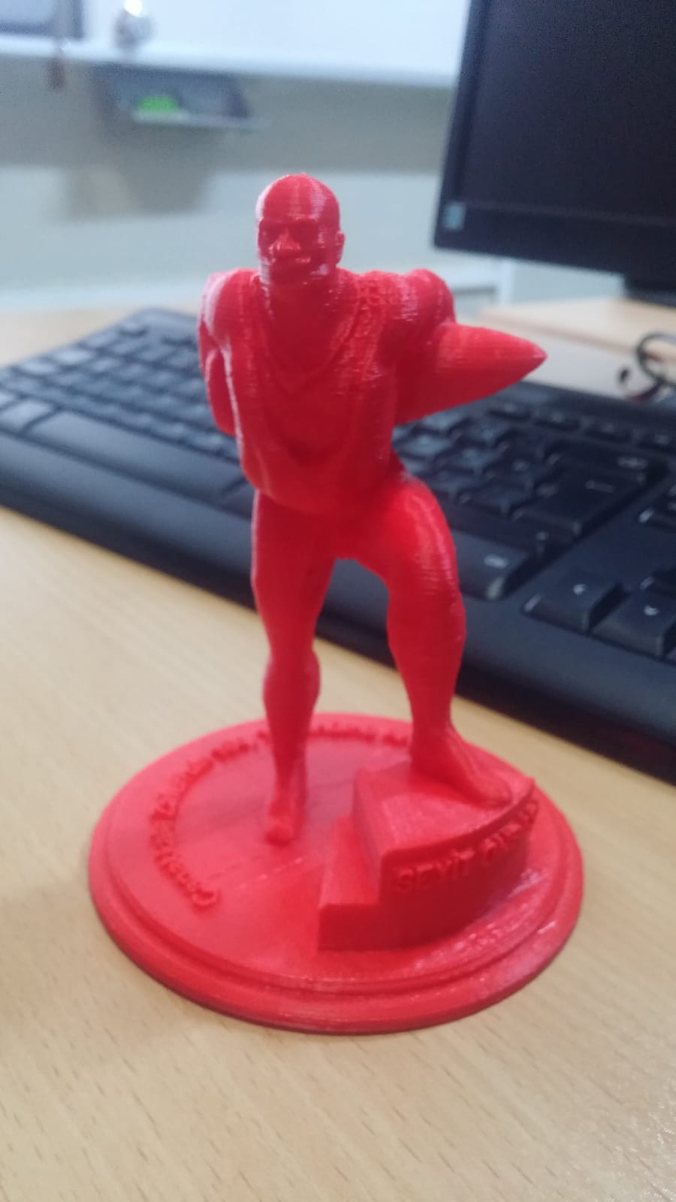
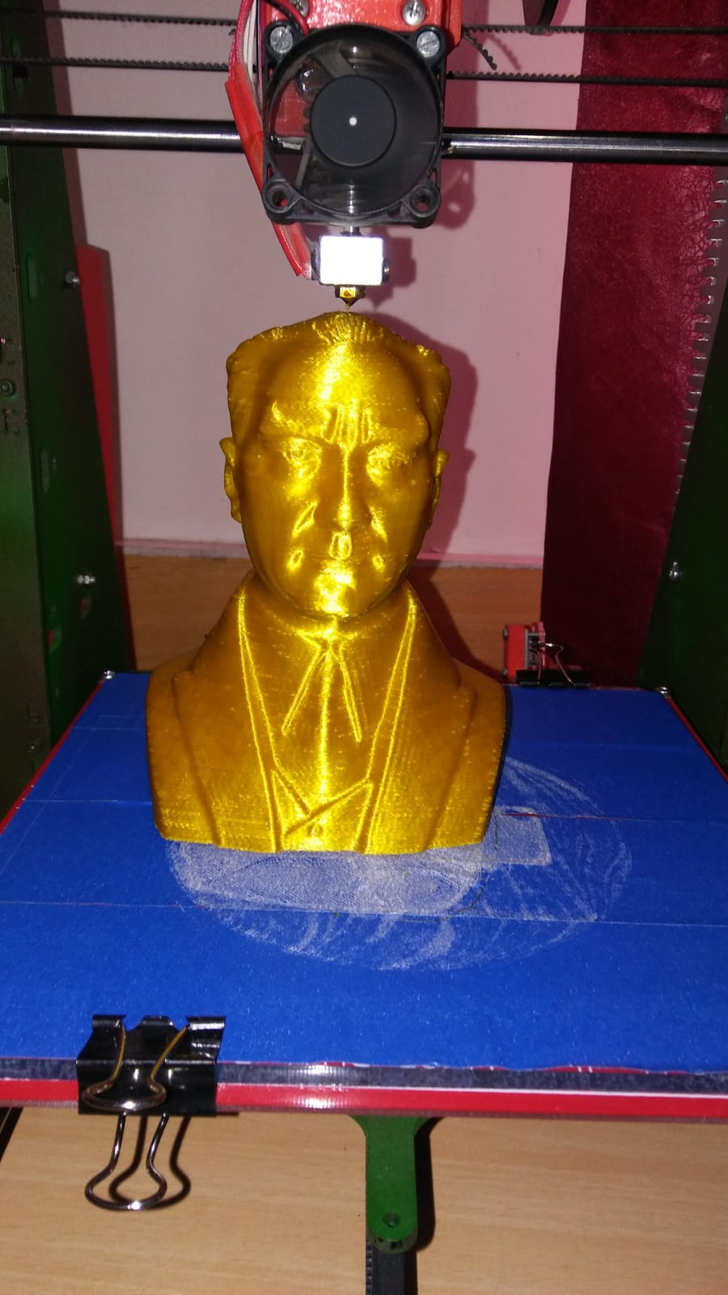
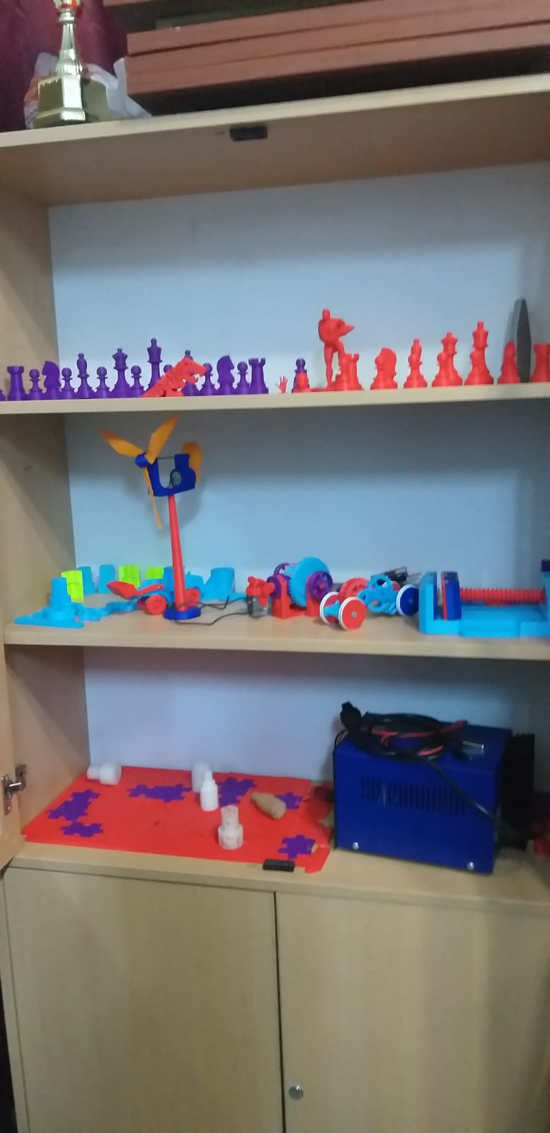
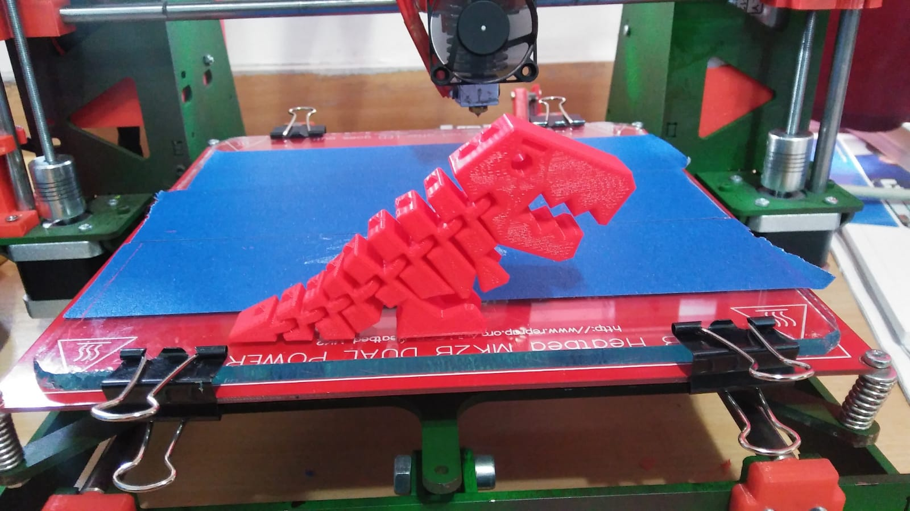

Slide 28
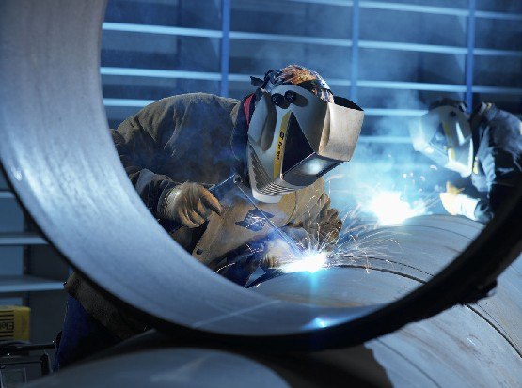
METAL
TEKNOLOJİLERİ
Her türlü metal ve alaşımının çeşitli yöntemlerle kesilmesi şekillendirilmesi kaynaklı yöntemlerle birleştirilmesi, sert ve yumuşak lehimleme uygulamalarının yapıldığı daldır.

Slide 29

Çalışma Alanları
Makina İmalatı
Demir Çelik Sektörü
Gemi İnşa Sanayi
Boru Hattı İmalatı
Havacılık Ve Uzay Sanayi
Otomotiv Sanayi
İnşaat Sektörü
Ev Ve Ofis Mobilya Sanayi
Soğutma Ve İklimlendirme Sektörü
Süs Eşyası İmalatı
Ayrıca Bu Sektörlerden Her birinde iş yeri açabilme imkanına sahiptirler.

Slide 30
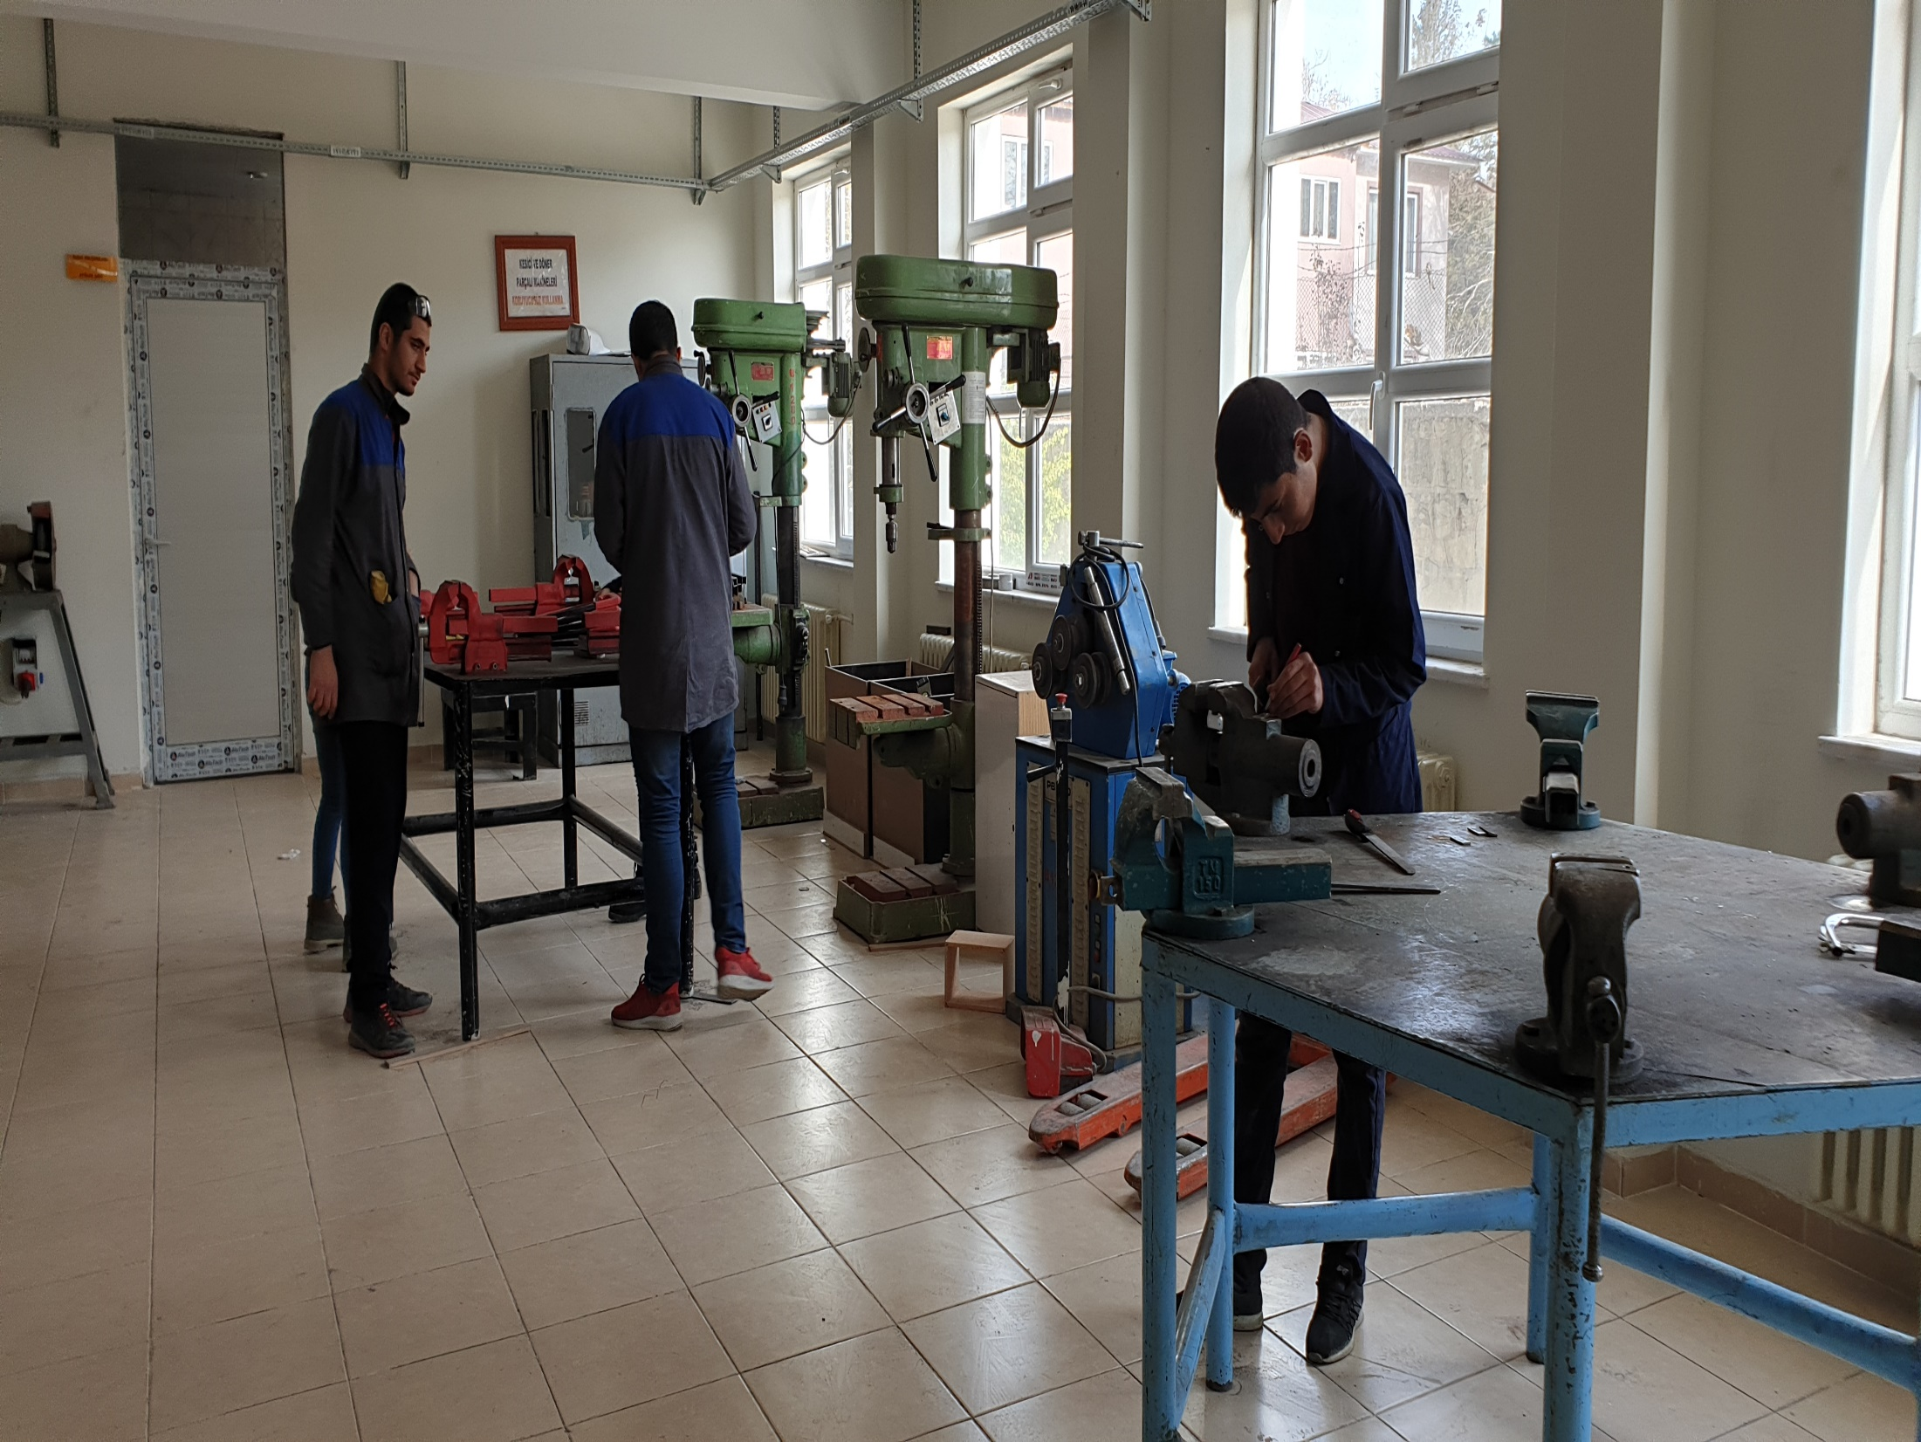

Slide 31
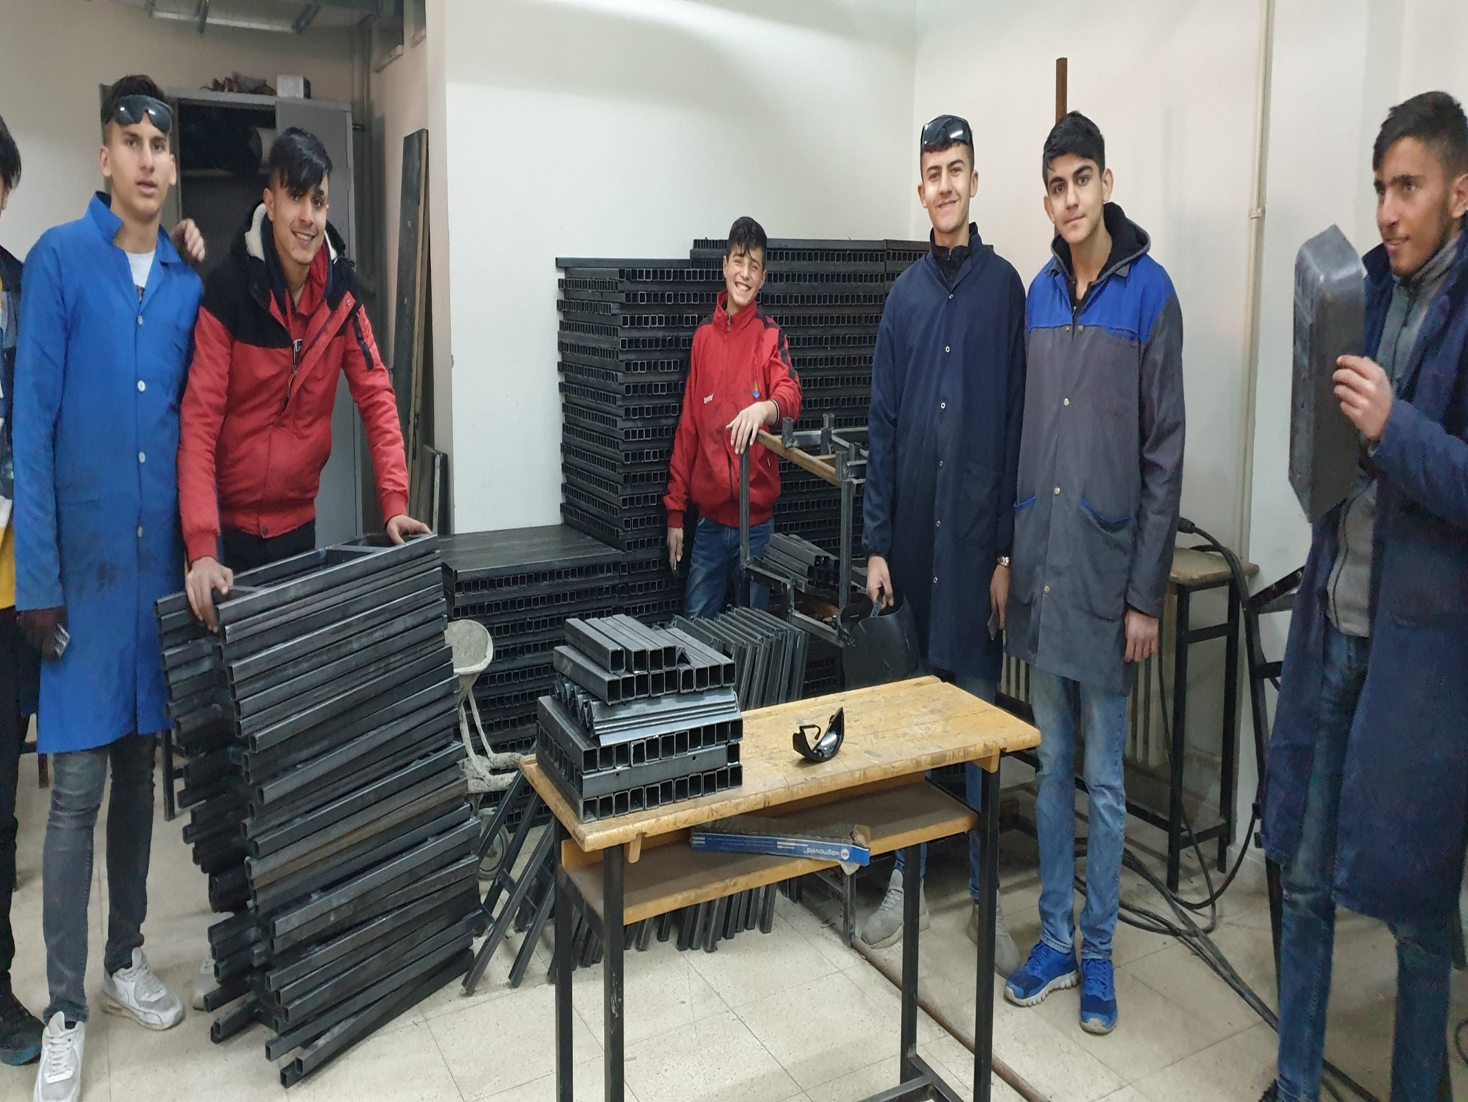

Slide 32
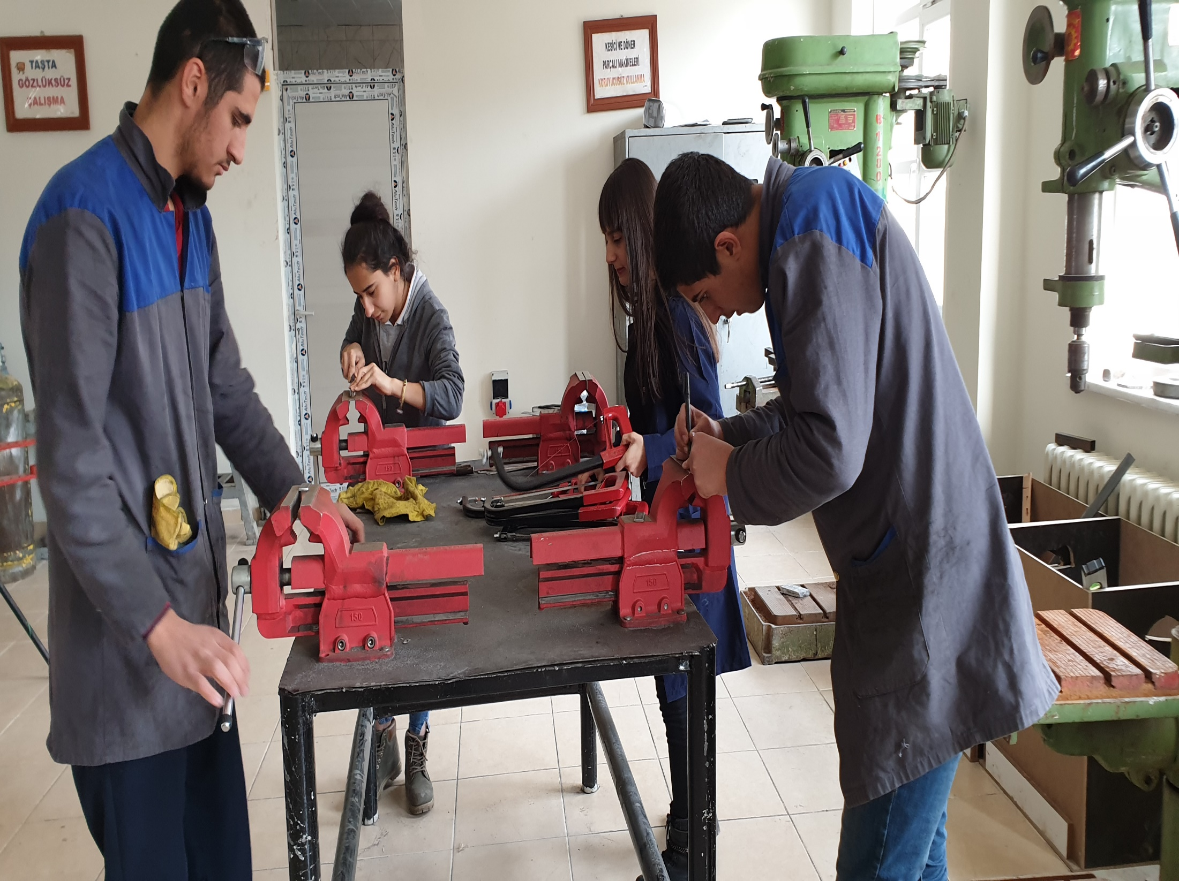

Slide 33
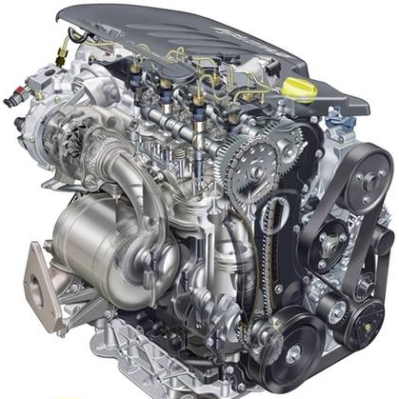
MOTORLU ARAÇLAR
TEKNOLOJİSİ
Ülkemizde Motorlu Taşıtlar Sektörü ana ve yan sanayileri ile birlikte ülke ekonomisine özellikle istihdam düzeyinde önemli katkılar sağlamaktadır.
Türkiye’de motorlu araçlar sektörünün kuruluşu, yakın bir geçmişe dayanmasına rağmen hızlı bir gelişme göstererek ülkemizde üçüncü büyük sektör konumuna gelmiştir.
Türkiye’de motorlu araçlar sektöründe ana sanayide 17, yan sanayide ise 1100 civarında firma faaliyet göstermektedir.

Slide 34

Çalışma Alanları
-Otomotiv servisleri,
-Otomotiv bakım ve onarım atölyeleri,
-Otomotiv fabrikaları,
-Otomotiv satış noktaları,
-Sigorta şirketleri,
-İş makineleri bakım ve onarım atölyelerinde çalışmaktadırlar.
-Ayrıca kendi işyerlerini de açabilirler.

Slide 35
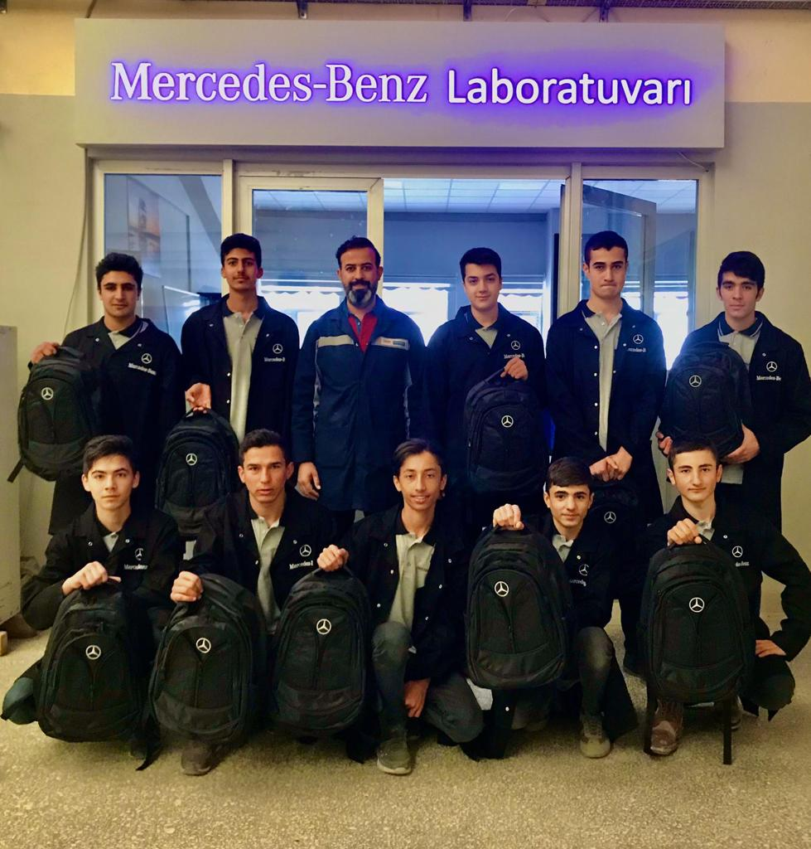

Slide 36
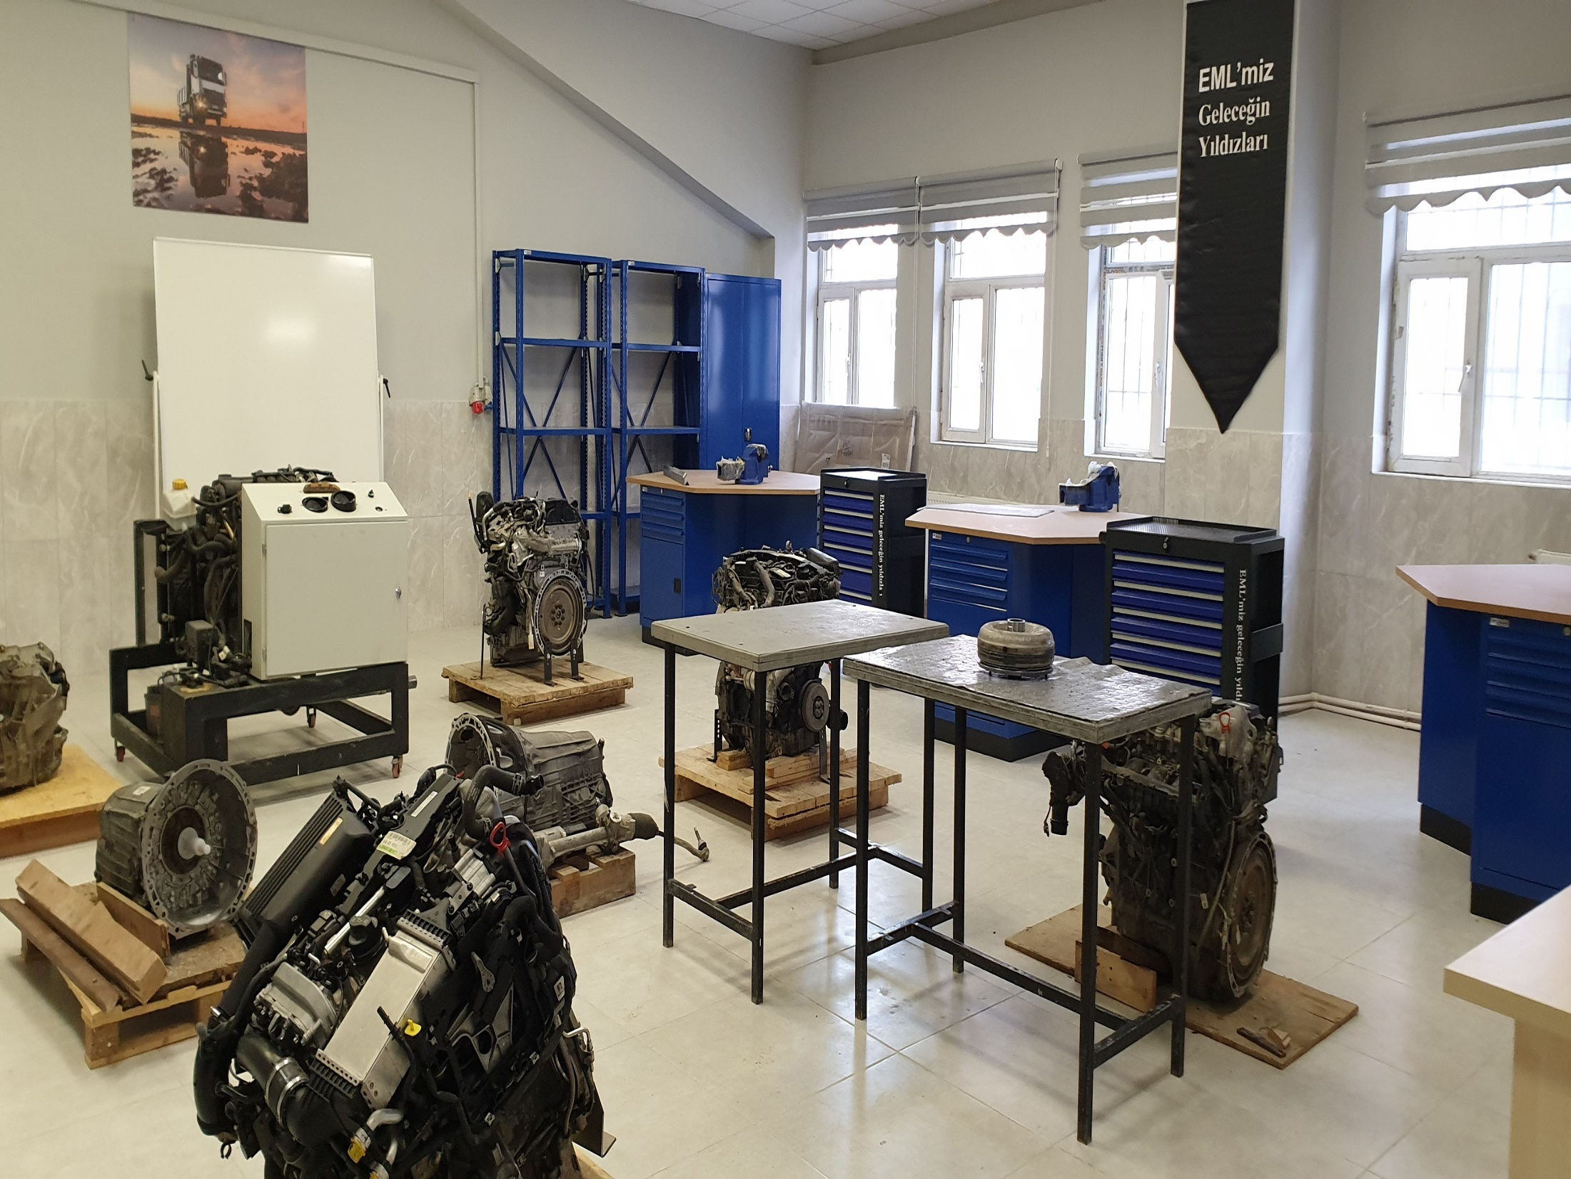

Slide 37
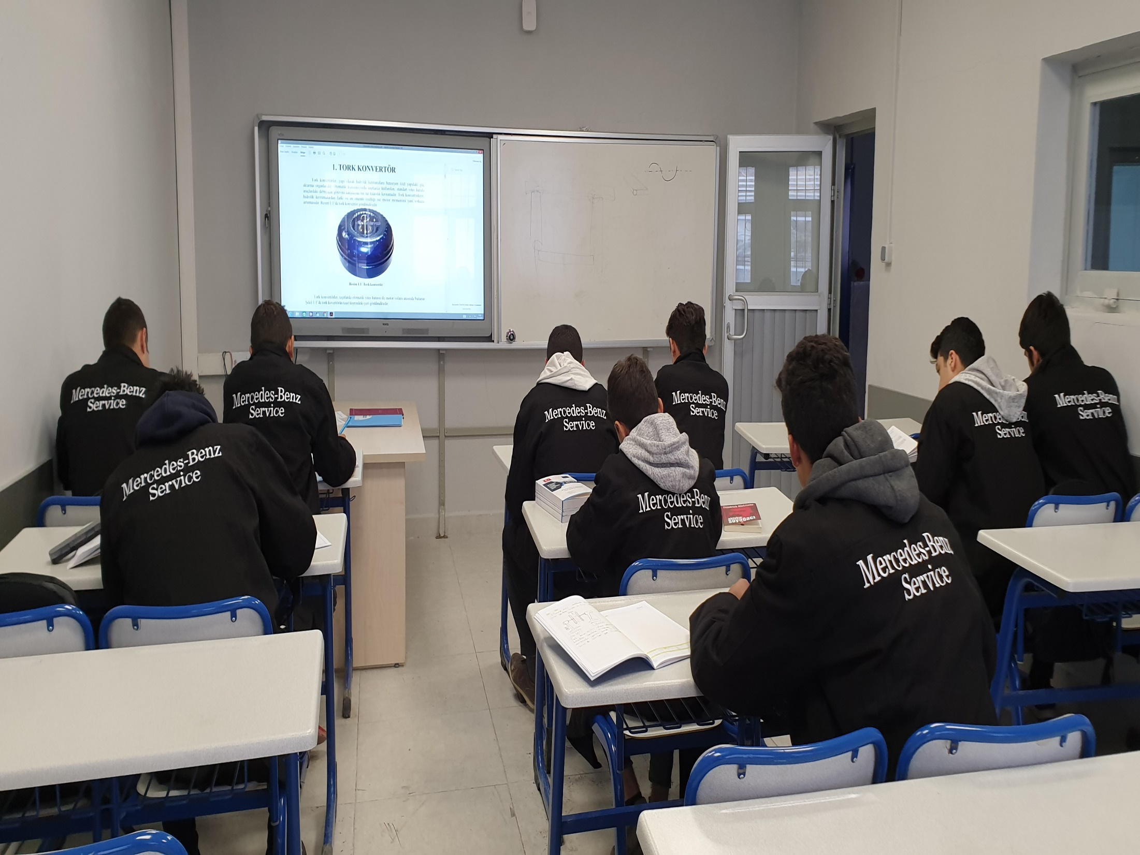

Slide 38
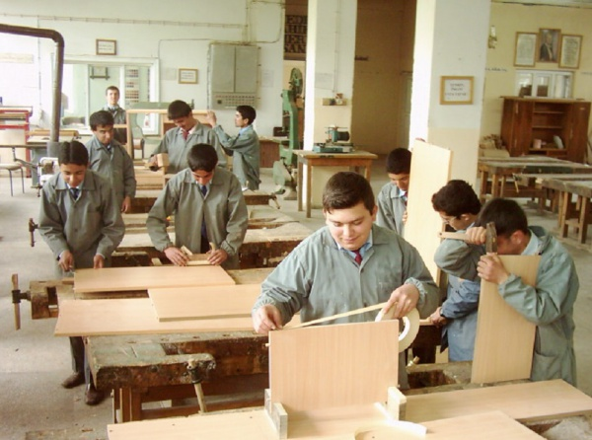
MOBİLYA VE İÇ MEKAN
TASARIMI
İşlevsel değerleri ile mekanların kullanışlılığını, estetik değerleriyle de yaşadığımız mekanların sıcak, sevimli ve renkli bir ortam haline gelmesini sağlar.
Ülkemizin de önemli gelir kaynaklarından birini mobilya sektörü oluşturur.

Slide 39

Mobilya, kereste, ağaç, sunta, MDF hammaddesi üreten atölye ve fabrikalarda, gemi üretim fabrikalarında, ağaçla çalışan tüm endüstri kuruluşlarında, inşaat sektöründe, büro mobilya işlerinde, döşemecilikte, boya ve vernik işlerinde, ahşap koruma maddeleri, tutkal, cila ve boya üretiminde ve bunlara bağlı yan sanayi alanlarında, KOBİ (Küçük ve orta ölçekli işletmeler) düzeyindeki işyerlerinde ve dekorasyon sektöründe çalışabilmektedirler.
Ayrıca kendi işyerlerini de açabilirler.

Slide 40
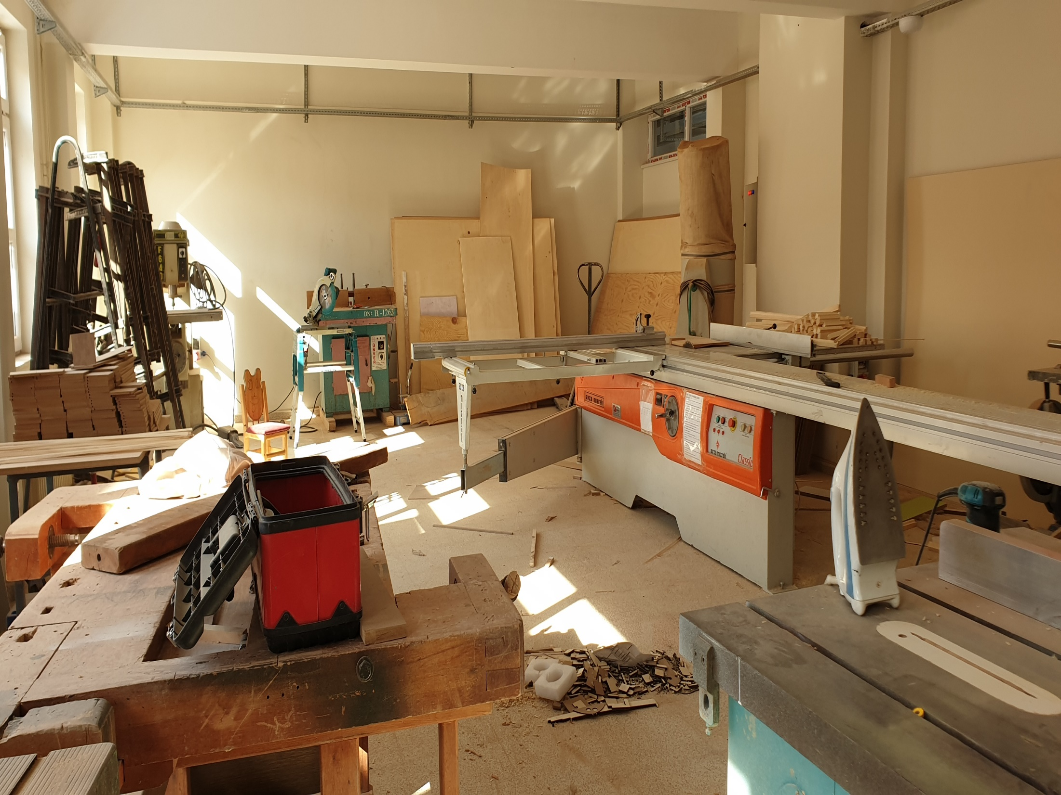

Slide 41
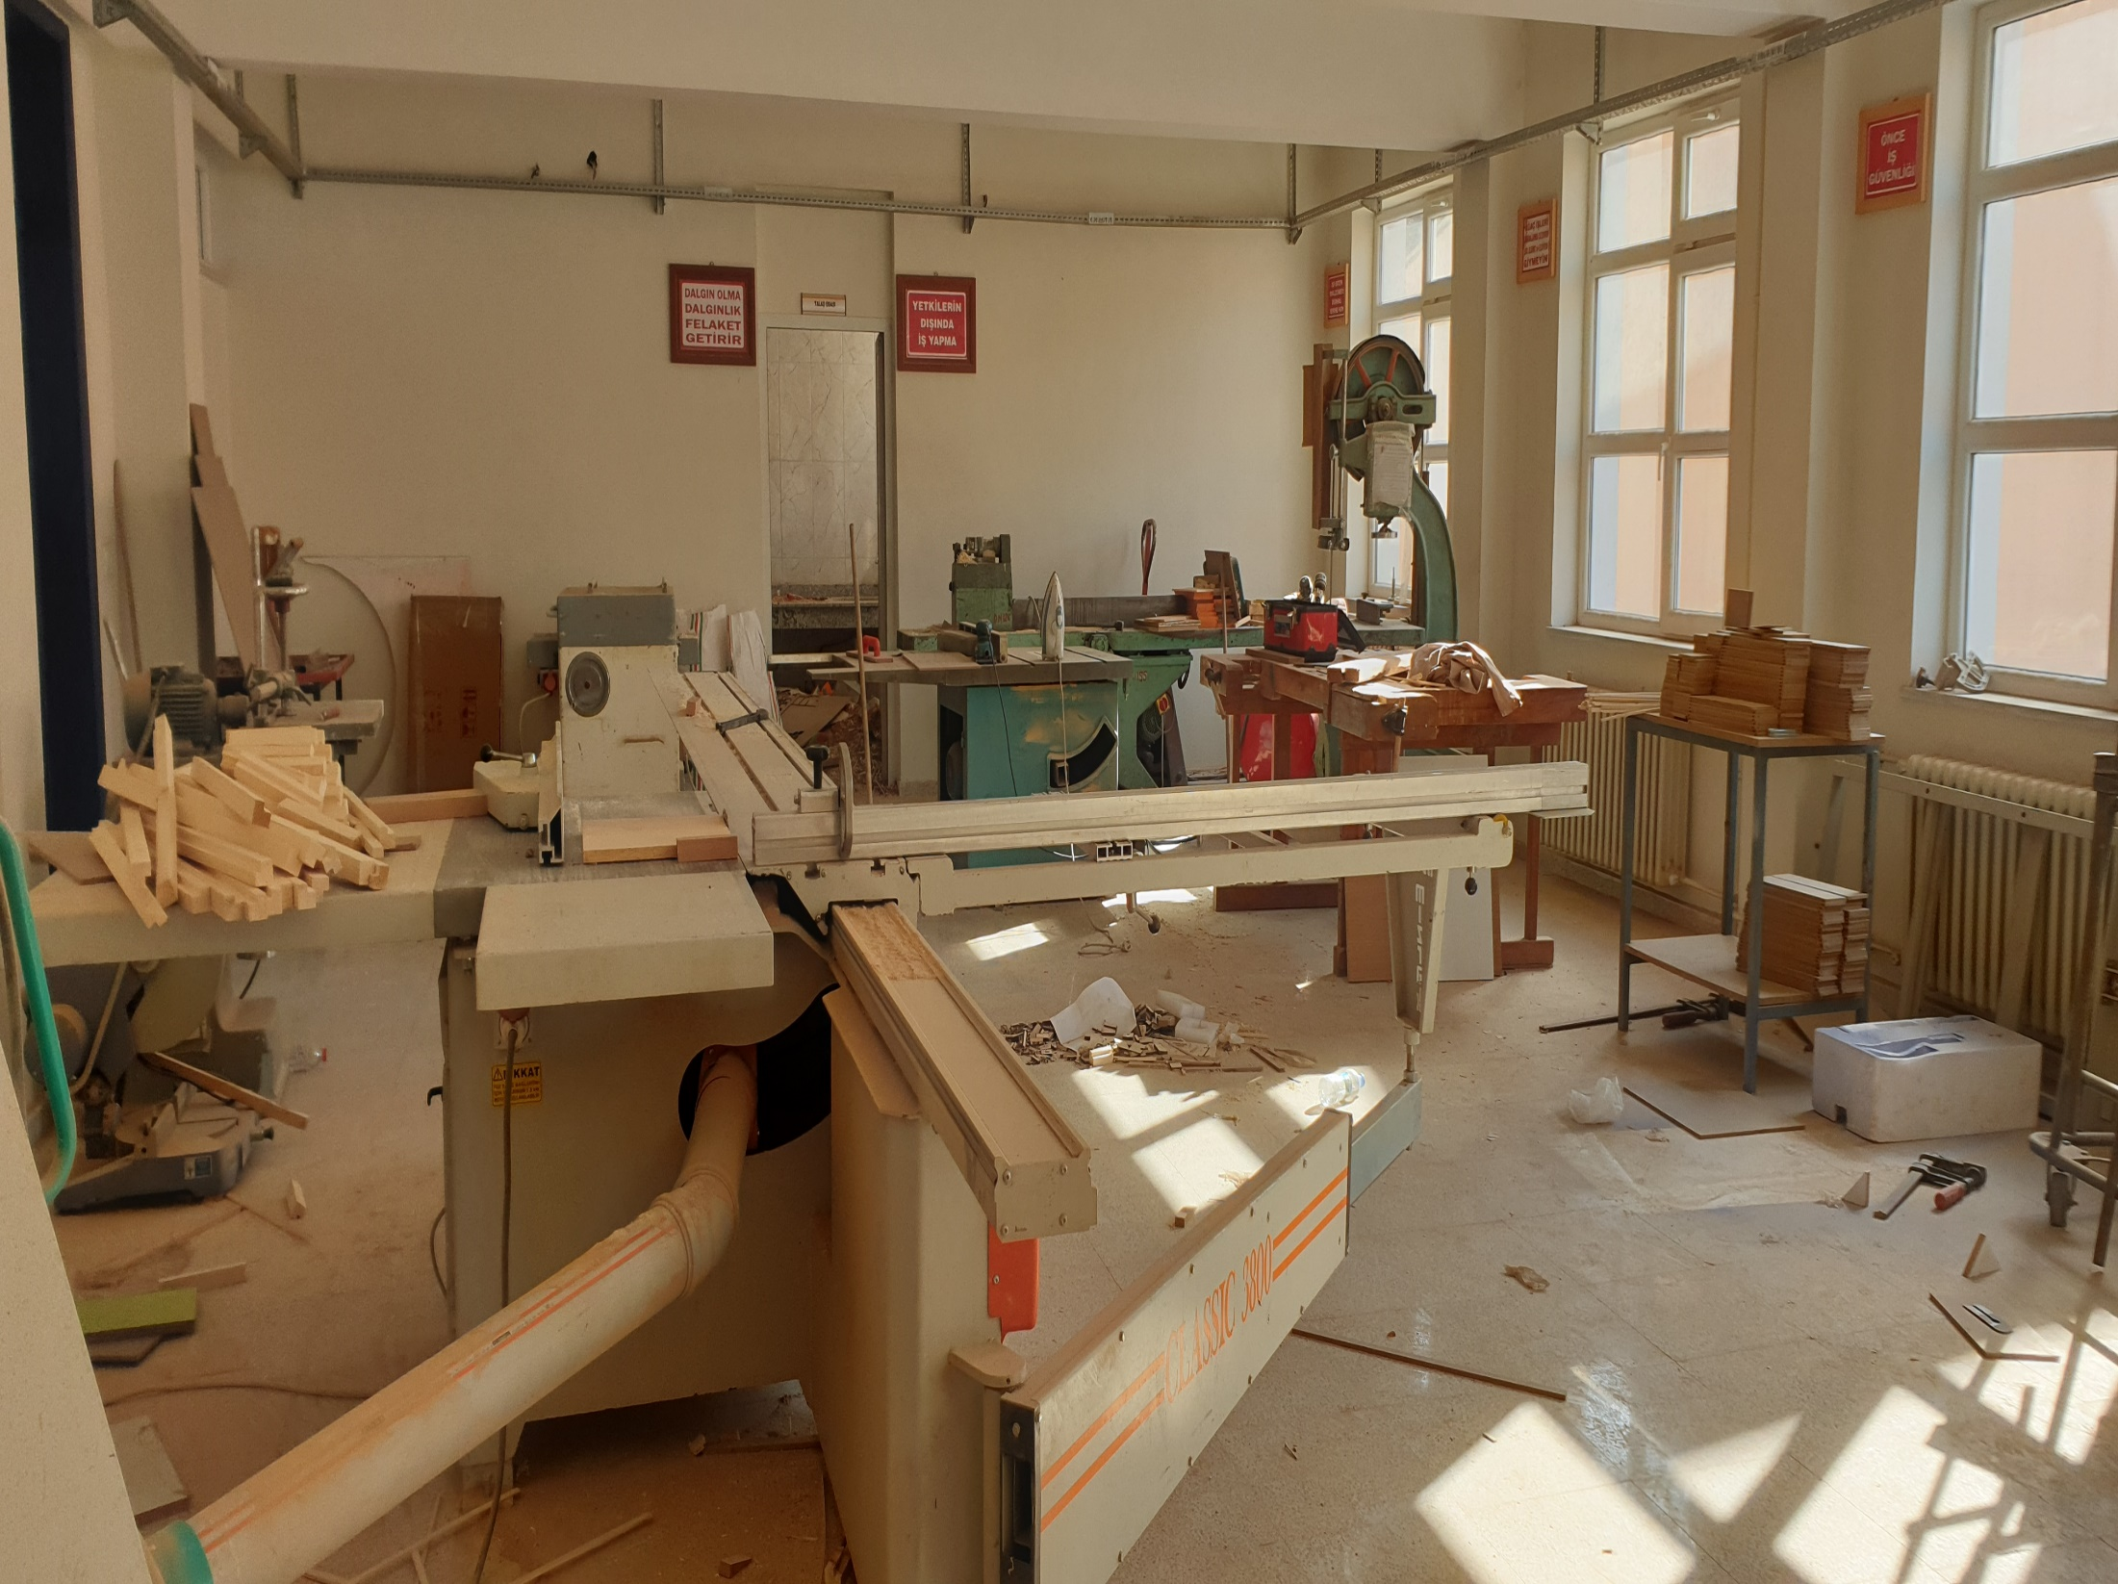

Slide 42
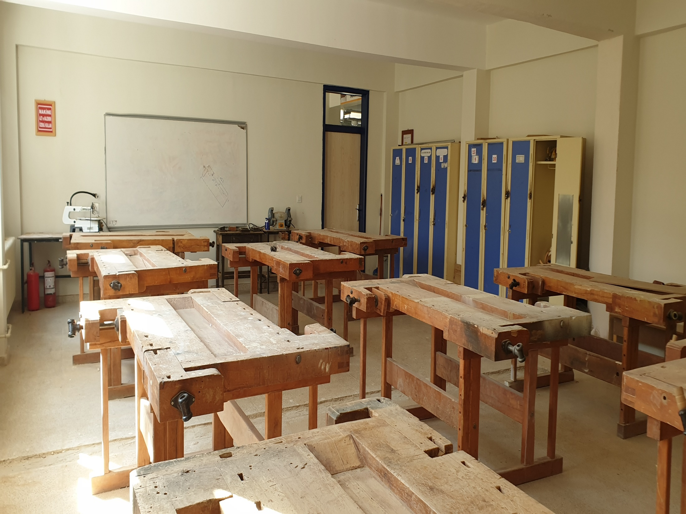

Slide 43
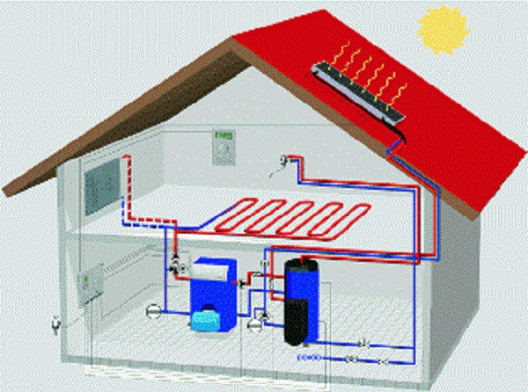
TESİSAT TEKNOLOJİSİ
VE
İKLİMLENDİRME
Tesisat Teknolojisi ve İklimlendirme alanı insan hayatı boyunca ihtiyaç duyulan tüm yapılarda ısıtma, temiz su, atık su, yangın, doğal gaz, enerji, soğutma, iklimlendirme ve havalandırma tesisat uygulamalarında sektörün ihtiyaç duyduğu nitelikli ara eleman yetiştirmek için faaliyetlerini sürdürmektedir.

Slide 44

-Doğalgaz taahhüt firmalarında,
-Yakıcı cihazların servislerinde,
-Kazan imalathanelerinde
-Sıhhi tesisat taahhüt firmalarında,
-Isıtma tesisatı taahhüt firmalarında,
-Soğutma ve klima servislerinde,
-Soğutma tesisatı taahhüt firmalarında,
-İklimlendirme firmaları imalathanelerinde,
-Güneş enerjisi kurulum ve montaj firmalarında
-Kamu kurumlarında teknisyen ve teknisyen yardımcısı,
-Taahhüt firmalarında Sızdırmazlık kaynağı gerektiren işlerde,
-Tüm kazan dairelerinde ateşçi veya teknik servis elemanı,
-Eğitim aldığı alan/dal ile alakalı işyerlerinde çalışabilirler.
Ayrıca kendi işyerlerini de açabilirler.

Slide 45
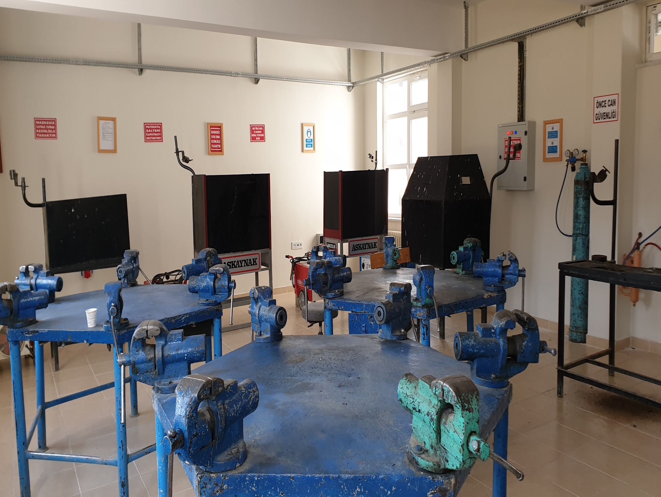

Slide 46
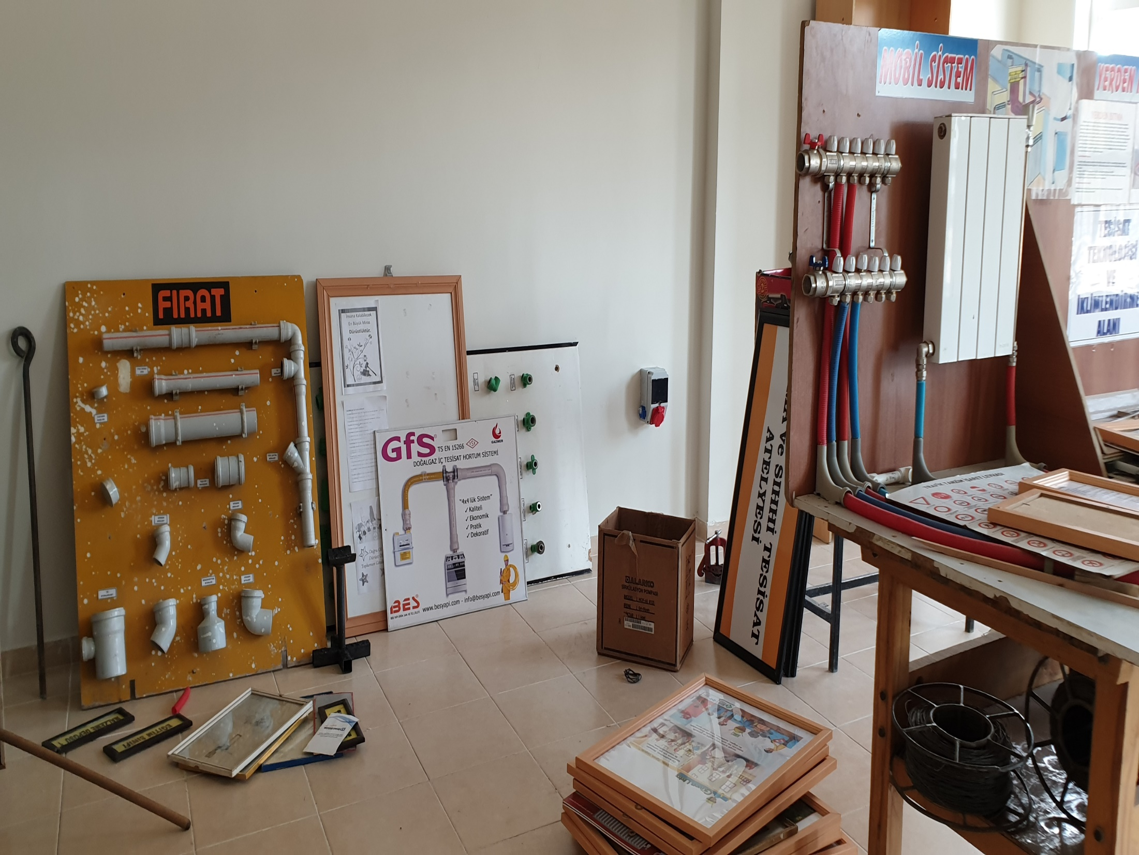

Slide 47
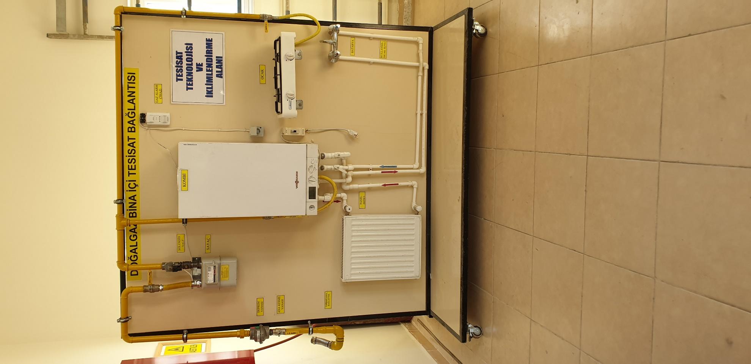

Slide 48
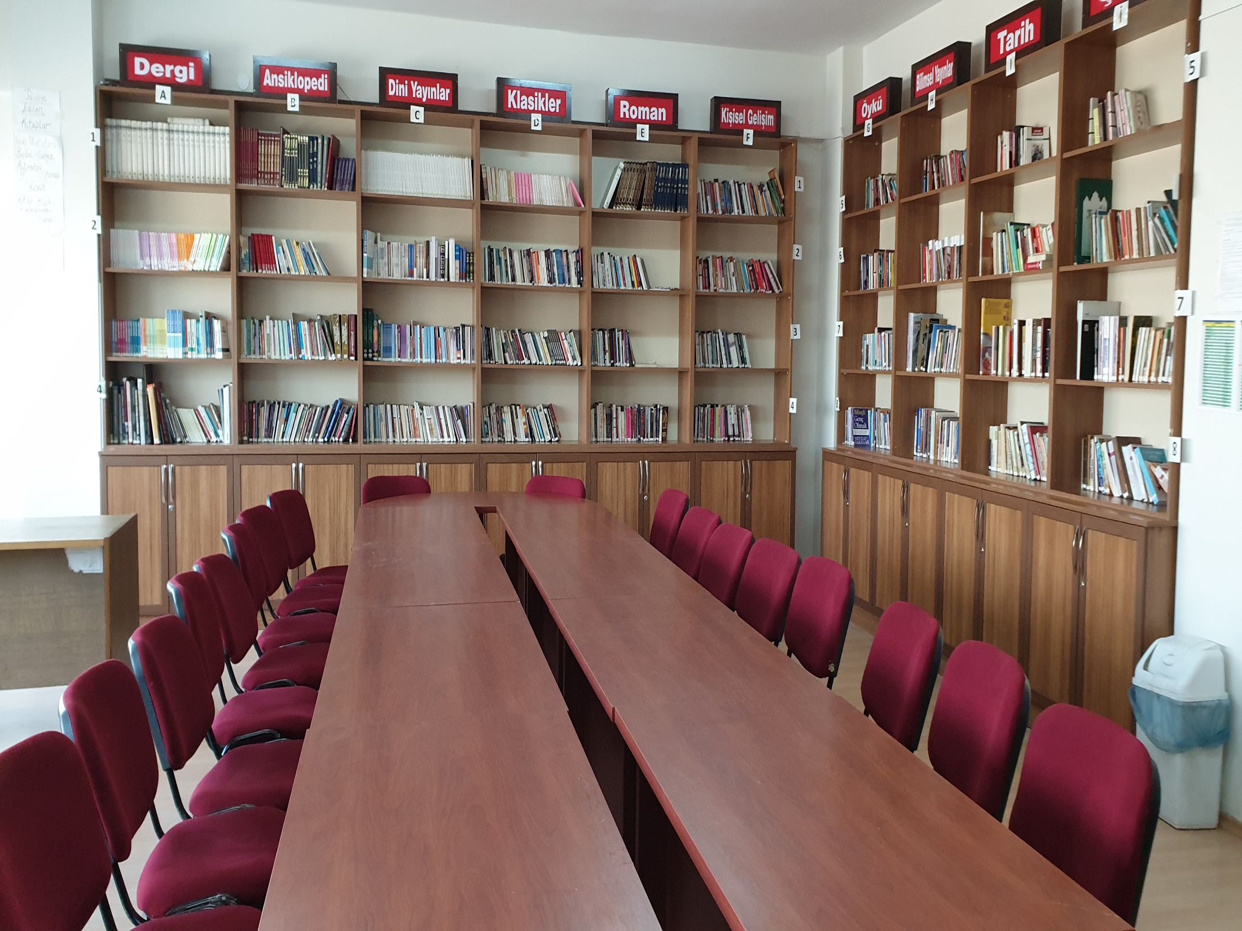
KÜTÜPHANEMİZ

Slide 49
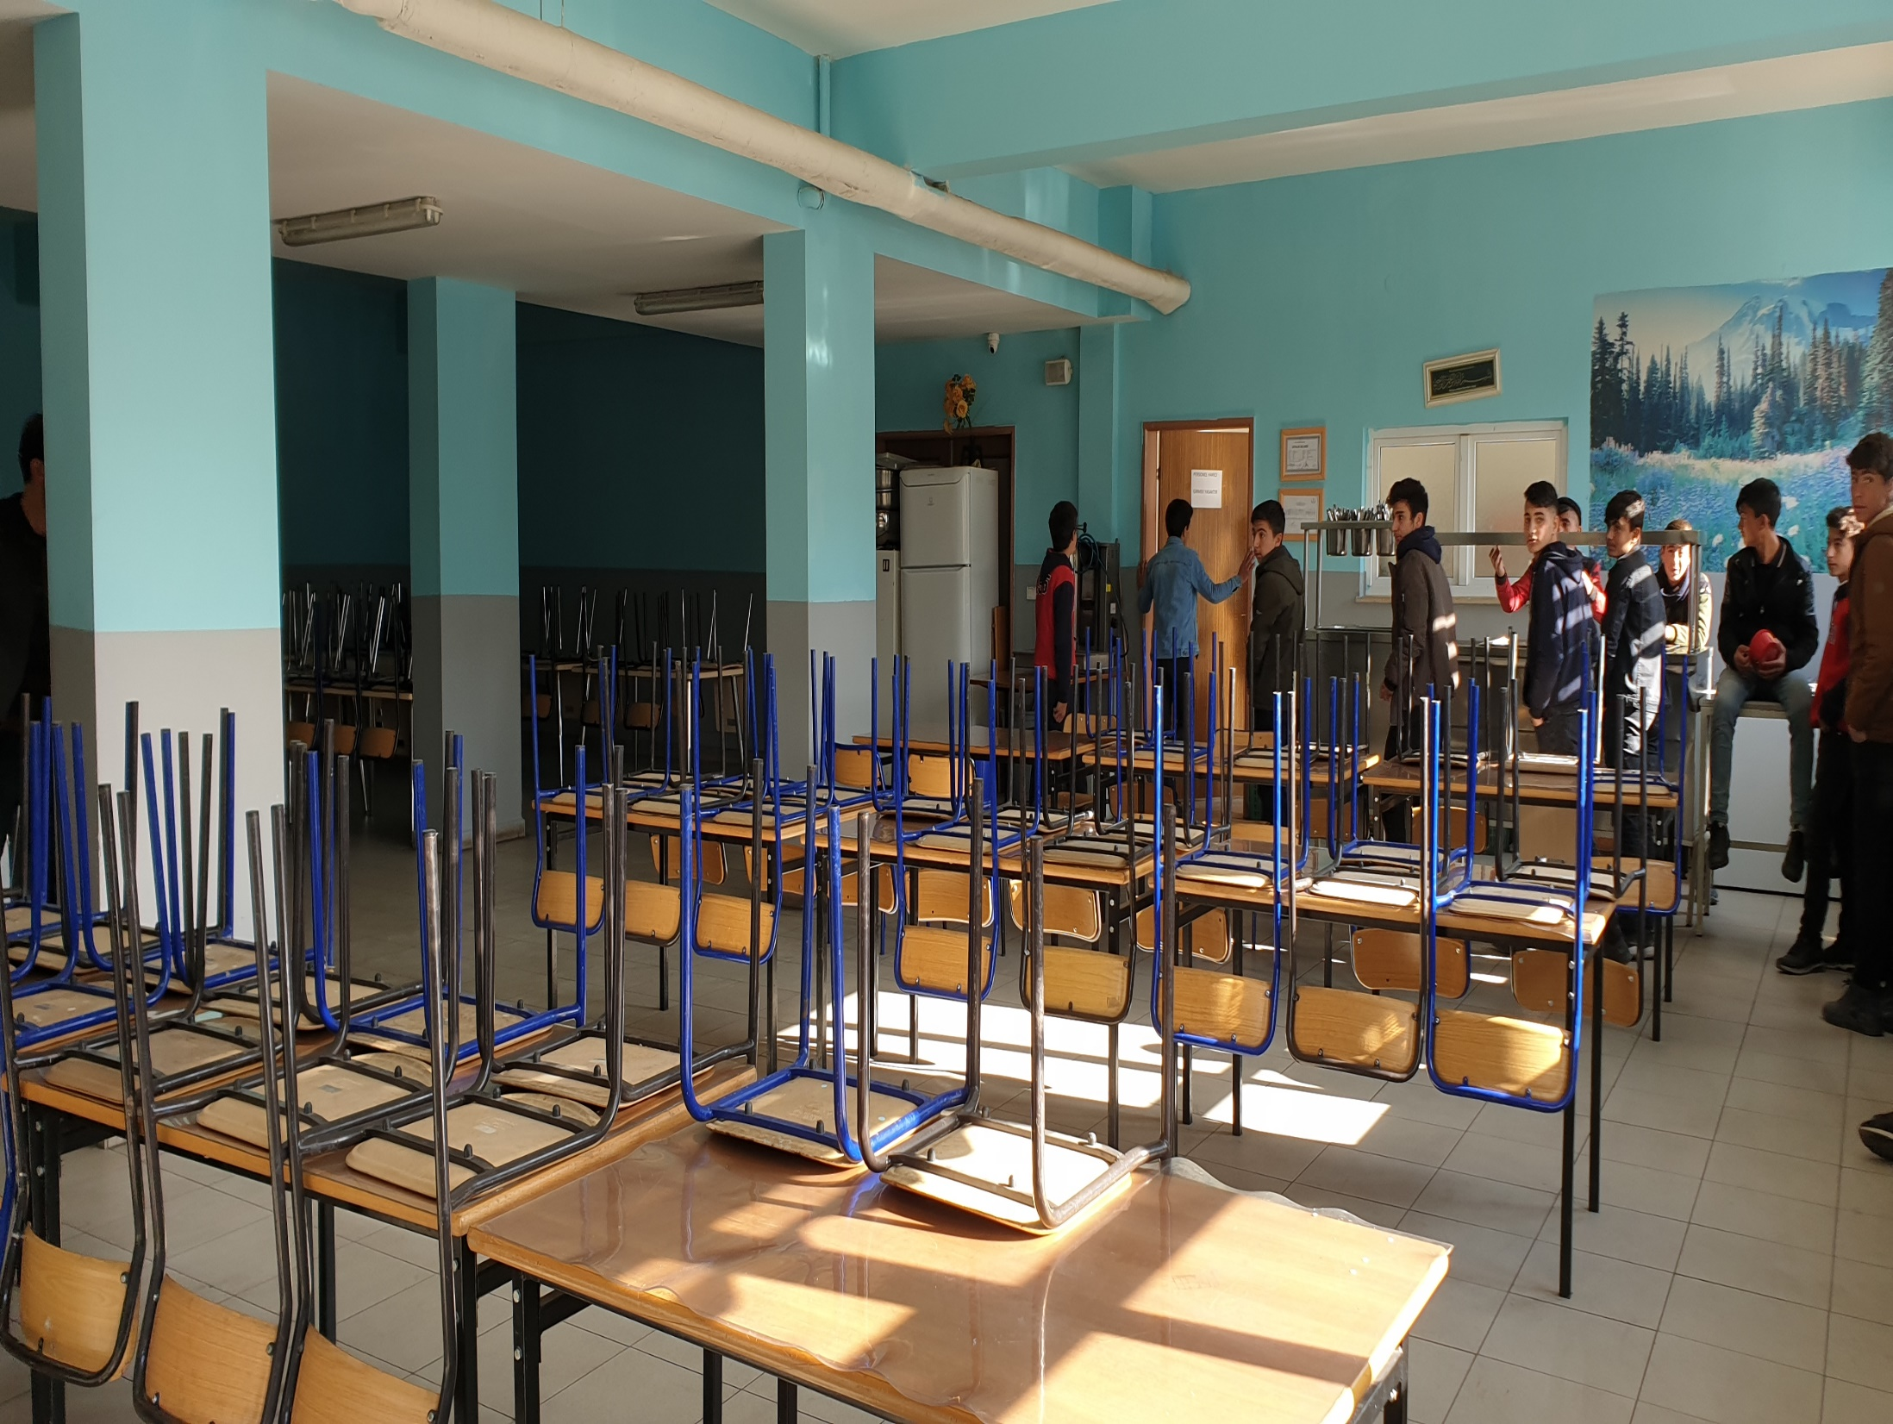
YEMEKHANE

Slide 50


Okulumuz Bölümleri İçin M.T.O.K. Puanları ile Alım Yapan Üniversiteler
Gazi Üniversitesi
Afyon Kocatepe Üniversitesi
Düzce Üniversitesi
Fırat Üniversitesi
Isparta Uygulamalı Bilimler Üniversitesi
Kocaeli Üniversitesi
Karadeniz Teknik Üniversitesi
Kütahya Dumlupınar Üniversitesi
Manisa Celal Bayar Üniversitesi
Marmara Üniversitesi
Pamukkale Üniversitesi
Selçuk Üniversitesi

Slide 51
Ercan TÜRKER
Okul Müdürü
Cumali KAVAL- Mehmethan ÖZTÜRK-Kıymet GÜRBÜZ
Okul Psikolojik Danışmanı ve Rehber Öğretmenleri
Okulumuz İletişim Bilgileri
0 432 216 30 14-0432 216 10 71
İnternet Adresimiz
http://vaneml.meb.k12.tr
Adres Bilgileri
Adres - Şerefiye Mah. İrfan Baştuğ Cad. No 33 İpekyolu/VAN

